Slide 1

sincronización HILOS MONSTER
Integrantes: Chinlle edison
Chuquimarca kevin
cobacango michael
NRC: 8338
FECHA: 30/12/2022
TUTOR: Ing. Mauricio Campaña

Slide 2

1 OBJETIVOS
2 MARCO TEÓRICO
2.1 HILOS
2.1.1 HILOS CON .NET
2.1.2 SINCRONIZACION
2..2 GESTION DE HILOS
2.3 PARALELISMO DE HILOS
2.4 BLOQUEO DE HILOS
2.5 PROGRAMACION ASINCRONA
3 DESARROLLO
3.1 CODIFICACIÓN VIDEO 173
3.2 CODIFICACIÓN VIDEO 174
3.3 CODIFICACIÓN VIDEO 175
3.4 CODIFICACIÓN VIDEO 176
3.5 CODIFICACIÓN VIDEO 177
3.6 CODIFICACIÓN VIDEO 178
3.7 FUNCIONALIDAD
3.7.1 EJECUCIÓN VIDEO 173
3.7.2 EJECUCIÓN VIDEO 174
3.7.3 EJECUCIÓN VIDEO 175
3.7.4 EJECUCIÓN VIDEO 176
3.7.5 EJECUCIÓN VIDEO 177
3.7.6 EJECUCIÓN VIDEO 178
4 CONCLUSIONES
5 RECOMENDACIONES
6 BIBLIOGRAFÍA

Slide 3
1 OBJETIVOS
1 OBJETIVOS
2 MARCO TEÓRICO
2.1 HILOS
2.1.1 HILOS CON .NET
2.1.2 SINCRONIZACION
2..2 GESTION DE HILOS
2.3 PARALELISMO DE HILOS
2.4 BLOQUEO DE HILOS
2.5 PROGRAMACION ASINCRONA
3 DESARROLLO
3.1 CODIFICACIÓN VIDEO 173
3.2 CODIFICACIÓN VIDEO 174
3.3 CODIFICACIÓN VIDEO 175
3.4 CODIFICACIÓN VIDEO 176
3.5 CODIFICACIÓN VIDEO 177
3.6 CODIFICACIÓN VIDEO 178
3.7 FUNCIONALIDAD
3.7.1 EJECUCIÓN VIDEO 173
3.7.2 EJECUCIÓN VIDEO 174
3.7.3 EJECUCIÓN VIDEO 175
3.7.4 EJECUCIÓN VIDEO 176
3.7.5 EJECUCIÓN VIDEO 177
3.7.6 EJECUCIÓN VIDEO 178
4 CONCLUSIONES
5 RECOMENDACIONES
6 BIBLIOGRAFÍA
Conocer y entender el funcionamiento de los hilos y sus ventajas para el desarrollo de aplicaciones multitarea mediante el desarrollo de dos programas utilizando el lenguaje de programación C#.
Realizar un estudio del estado del arte sobre la sincronización de hilos en C#.
Analizar la importancia del uso de la sincronización de hilos.
Desarrollar un ejemplo práctico para comprender el comportamiento de los hilos al sincronizarlos.
3

Slide 4
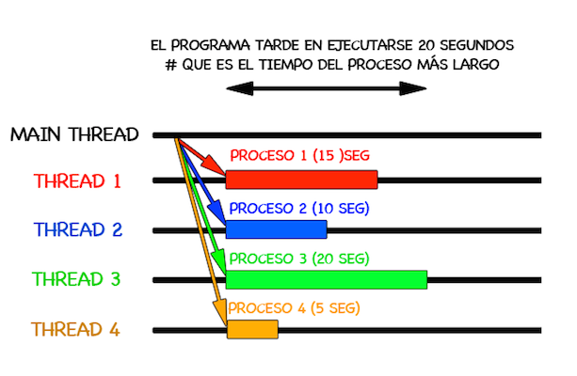
2 Marco teórico
1 OBJETIVOS
2 MARCO TEÓRICO
2.1 HILOS
2.1.1 HILOS CON .NET
2.1.2 SINCRONIZACION
2..2 GESTION DE HILOS
2.3 PARALELISMO DE HILOS
2.4 BLOQUEO DE HILOS
2.5 PROGRAMACION ASINCRONA
3 DESARROLLO
3.1 CODIFICACIÓN VIDEO 173
3.2 CODIFICACIÓN VIDEO 174
3.3 CODIFICACIÓN VIDEO 175
3.4 CODIFICACIÓN VIDEO 176
3.5 CODIFICACIÓN VIDEO 177
3.6 CODIFICACIÓN VIDEO 178
3.7 FUNCIONALIDAD
3.7.1 EJECUCIÓN VIDEO 173
3.7.2 EJECUCIÓN VIDEO 174
3.7.3 EJECUCIÓN VIDEO 175
3.7.4 EJECUCIÓN VIDEO 176
3.7.5 EJECUCIÓN VIDEO 177
3.7.6 EJECUCIÓN VIDEO 178
4 CONCLUSIONES
5 RECOMENDACIONES
6 BIBLIOGRAFÍA
2.1 Hilos.
Un hilo es un exclusivo flujo de control en un programa. En ocasiones es denominado entorno de ejecución pues cada thread debería tener sus propios recursos, como el program counter y el stack de ejecución, como el entorno de ejecución. No obstante, todo thread en un programa todavía comparte varios recursos, como por ejemplo espacio de memoria y archivos abiertos.
4

Slide 5

2 Marco teórico
1 OBJETIVO
2 MARCO TEÓRICO
2.1 HILOS
2..2 PATRÓN MVC
3 DESARROLLO
3.1 CODIFICACIÓN VIDEO 173
3.2 CODIFICACIÓN VIDEO 174
3.3 CODIFICACIÓN VIDEO 175
3.4 CODIFICACIÓN VIDEO 176
3.5 CODIFICACIÓN VIDEO 177
3.6 CODIFICACIÓN VIDEO 178
3.7 FUNCIONALIDAD
3.7.1 EJECUCIÓN VIDEO 173
3.7.2 EJECUCIÓN VIDEO 174
3.7.3 EJECUCIÓN VIDEO 175
3.7.3 EJECUCIÓN VIDEO 176
3.7.3 EJECUCIÓN VIDEO 177
3.7.3 EJECUCIÓN VIDEO 178
4 CONCLUSIONES
5 RECOMENDACIONES
6 BIBLIOGRAFÍA
1 OBJETIVOS
2 MARCO TEÓRICO
2.1 HILOS
2.1.1 HILOS CON .NET
2.1.2 SINCRONIZACION
2..2 GESTION DE HILOS
2.3 PARALELISMO DE HILOS
2.4 BLOQUEO DE HILOS
2.5 PROGRAMACION ASINCRONA
3 DESARROLLO
3.1 CODIFICACIÓN VIDEO 173
3.2 CODIFICACIÓN VIDEO 174
3.3 CODIFICACIÓN VIDEO 175
3.4 CODIFICACIÓN VIDEO 176
3.5 CODIFICACIÓN VIDEO 177
3.6 CODIFICACIÓN VIDEO 178
3.7 FUNCIONALIDAD
3.7.1 EJECUCIÓN VIDEO 173
3.7.2 EJECUCIÓN VIDEO 174
3.7.3 EJECUCIÓN VIDEO 175
3.7.4 EJECUCIÓN VIDEO 176
3.7.5 EJECUCIÓN VIDEO 177
3.7.6 EJECUCIÓN VIDEO 178
4 CONCLUSIONES
5 RECOMENDACIONES
6 BIBLIOGRAFÍA
2.1.1 Hilos con .NET
.NET es un marco de desarrollo de aplicaciones desarrollado por Microsoft que se utiliza para crear aplicaciones de Windows, web y móviles.
Un hilo, en el contexto de DotNet según [5], crea y controla un subproceso, establece su prioridad y obtiene su estado.
5

Slide 6
2 Marco teórico
1 OBJETIVO
2 MARCO TEÓRICO
2.1 HILOS
2..2 PATRÓN MVC
3 DESARROLLO
3.1 CODIFICACIÓN VIDEO 173
3.2 CODIFICACIÓN VIDEO 174
3.3 CODIFICACIÓN VIDEO 175
3.4 CODIFICACIÓN VIDEO 176
3.5 CODIFICACIÓN VIDEO 177
3.6 CODIFICACIÓN VIDEO 178
3.7 FUNCIONALIDAD
3.7.1 EJECUCIÓN VIDEO 173
3.7.2 EJECUCIÓN VIDEO 174
3.7.3 EJECUCIÓN VIDEO 175
3.7.3 EJECUCIÓN VIDEO 176
3.7.3 EJECUCIÓN VIDEO 177
3.7.3 EJECUCIÓN VIDEO 178
4 CONCLUSIONES
5 RECOMENDACIONES
6 BIBLIOGRAFÍA
1 OBJETIVOS
2 MARCO TEÓRICO
2.1 HILOS
2.1.1 HILOS CON .NET
2.1.2 SINCRONIZACION
2..2 GESTION DE HILOS
2.3 PARALELISMO DE HILOS
2.4 BLOQUEO DE HILOS
2.5 PROGRAMACION ASINCRONA
3 DESARROLLO
3.1 CODIFICACIÓN VIDEO 173
3.2 CODIFICACIÓN VIDEO 174
3.3 CODIFICACIÓN VIDEO 175
3.4 CODIFICACIÓN VIDEO 176
3.5 CODIFICACIÓN VIDEO 177
3.6 CODIFICACIÓN VIDEO 178
3.7 FUNCIONALIDAD
3.7.1 EJECUCIÓN VIDEO 173
3.7.2 EJECUCIÓN VIDEO 174
3.7.3 EJECUCIÓN VIDEO 175
3.7.4 EJECUCIÓN VIDEO 176
3.7.5 EJECUCIÓN VIDEO 177
3.7.6 EJECUCIÓN VIDEO 178
4 CONCLUSIONES
5 RECOMENDACIONES
6 BIBLIOGRAFÍA
2.1.1 Hilos con .NET
Inicio de un thread
Para iniciar un subproceso, proporcione un delegado que represente el método que el subproceso debe ejecutar en su constructor de clase. A continuación, llame al método Start para comenzar la ejecución.
Recuperación de objetos thread
Puede utilizar la propiedad CurrentThread estática (en Visual Basic) para recuperar una referencia al subproceso que se está ejecutando actualmente del código que el subproceso está ejecutando. En el ejemplo siguiente se usa la propiedad CurrentThread para mostrar información sobre el subproceso de aplicación principal, otro subproceso en primer plano, un subproceso de fondo y un subproceso de grupo de subprocesos. Shared
6

Slide 7
2 Marco teórico
1 OBJETIVO
2 MARCO TEÓRICO
2.1 HILOS
2..2 PATRÓN MVC
3 DESARROLLO
3.1 CODIFICACIÓN VIDEO 173
3.2 CODIFICACIÓN VIDEO 174
3.3 CODIFICACIÓN VIDEO 175
3.4 CODIFICACIÓN VIDEO 176
3.5 CODIFICACIÓN VIDEO 177
3.6 CODIFICACIÓN VIDEO 178
3.7 FUNCIONALIDAD
3.7.1 EJECUCIÓN VIDEO 173
3.7.2 EJECUCIÓN VIDEO 174
3.7.3 EJECUCIÓN VIDEO 175
3.7.3 EJECUCIÓN VIDEO 176
3.7.3 EJECUCIÓN VIDEO 177
3.7.3 EJECUCIÓN VIDEO 178
4 CONCLUSIONES
5 RECOMENDACIONES
6 BIBLIOGRAFÍA
1 OBJETIVOS
2 MARCO TEÓRICO
2.1 HILOS
2.1.1 HILOS CON .NET
2.1.2 SINCRONIZACION
2..2 GESTION DE HILOS
2.3 PARALELISMO DE HILOS
2.4 BLOQUEO DE HILOS
2.5 PROGRAMACION ASINCRONA
3 DESARROLLO
3.1 CODIFICACIÓN VIDEO 173
3.2 CODIFICACIÓN VIDEO 174
3.3 CODIFICACIÓN VIDEO 175
3.4 CODIFICACIÓN VIDEO 176
3.5 CODIFICACIÓN VIDEO 177
3.6 CODIFICACIÓN VIDEO 178
3.7 FUNCIONALIDAD
3.7.1 EJECUCIÓN VIDEO 173
3.7.2 EJECUCIÓN VIDEO 174
3.7.3 EJECUCIÓN VIDEO 175
3.7.4 EJECUCIÓN VIDEO 176
3.7.5 EJECUCIÓN VIDEO 177
3.7.6 EJECUCIÓN VIDEO 178
4 CONCLUSIONES
5 RECOMENDACIONES
6 BIBLIOGRAFÍA
Threads en primer plano y en segundo plano
Las instancias de la clase Thread representan subprocesos en primer plano o subprocesos en segundo plano. Los subprocesos en segundo plano son idénticos a los subprocesos en primer plano con una excepción: un subproceso en segundo plano no mantiene un proceso en ejecución si todos los subprocesos en primer plano han terminado. Una vez que se han detenido todos los subprocesos en primer plano, el motor en tiempo de ejecución detiene todos los subprocesos en segundo plano y se apaga
7

Slide 8
2 Marco teórico
1 OBJETIVO
2 MARCO TEÓRICO
2.1 HILOS
2..2 PATRÓN MVC
3 DESARROLLO
3.1 CODIFICACIÓN VIDEO 173
3.2 CODIFICACIÓN VIDEO 174
3.3 CODIFICACIÓN VIDEO 175
3.4 CODIFICACIÓN VIDEO 176
3.5 CODIFICACIÓN VIDEO 177
3.6 CODIFICACIÓN VIDEO 178
3.7 FUNCIONALIDAD
3.7.1 EJECUCIÓN VIDEO 173
3.7.2 EJECUCIÓN VIDEO 174
3.7.3 EJECUCIÓN VIDEO 175
3.7.3 EJECUCIÓN VIDEO 176
3.7.3 EJECUCIÓN VIDEO 177
3.7.3 EJECUCIÓN VIDEO 178
4 CONCLUSIONES
5 RECOMENDACIONES
6 BIBLIOGRAFÍA
1 OBJETIVOS
2 MARCO TEÓRICO
2.1 HILOS
2.1.1 HILOS CON .NET
2.1.2 SINCRONIZACION
2..2 GESTION DE HILOS
2.3 PARALELISMO DE HILOS
2.4 BLOQUEO DE HILOS
2.5 PROGRAMACION ASINCRONA
3 DESARROLLO
3.1 CODIFICACIÓN VIDEO 173
3.2 CODIFICACIÓN VIDEO 174
3.3 CODIFICACIÓN VIDEO 175
3.4 CODIFICACIÓN VIDEO 176
3.5 CODIFICACIÓN VIDEO 177
3.6 CODIFICACIÓN VIDEO 178
3.7 FUNCIONALIDAD
3.7.1 EJECUCIÓN VIDEO 173
3.7.2 EJECUCIÓN VIDEO 174
3.7.3 EJECUCIÓN VIDEO 175
3.7.4 EJECUCIÓN VIDEO 176
3.7.5 EJECUCIÓN VIDEO 177
3.7.6 EJECUCIÓN VIDEO 178
4 CONCLUSIONES
5 RECOMENDACIONES
6 BIBLIOGRAFÍA
Obtención de información y control de threads
Puede recuperar varios valores de propiedad que proporcionan información sobre un subproceso. En algunos casos, también puede establecer estos valores de propiedad para controlar el funcionamiento del subproceso. Estas propiedades de subproceso incluyen:
Un nombre. Name es una propiedad write-once que se puede utilizar para identificar un subproceso. Su valor predeterminado es null.
Un código hash, que puede recuperar llamando al método GetHashCode. El código hash se puede utilizar para identificar de forma única un subproceso; durante la vida útil del subproceso, su código hash no colisionará con el valor de ningún otro subproceso, independientemente del dominio de aplicación del que obtenga el valor.
Un identificador de subproceso. El valor de la propiedad ManagedThreadId de solo lectura es asignado por el motor en tiempo de ejecución e identifica de forma única un subproceso dentro de su proceso.
El estado actual del subproceso. Durante la duración de su existencia, un subproceso siempre se encuentra en uno o varios de los estados definidos por la propiedad ThreadState.
Un nivel de prioridad de programación, definido por la propiedad ThreadPriority. Aunque puede establecer este valor para solicitar la prioridad de un subproceso, no se garantiza que el sistema operativo lo respete.
La propiedad IsThreadPoolThread de sólo lectura, que indica si un subproceso es un subproceso de grupo de subprocesos.
La propiedad IsBackground. Para obtener más información, consulte la sección Subprocesos en primer plano y en segundo plano.
8

Slide 9
2 Marco teórico
1 OBJETIVO
2 MARCO TEÓRICO
2.1 HILOS
2..2 PATRÓN MVC
3 DESARROLLO
3.1 CODIFICACIÓN VIDEO 173
3.2 CODIFICACIÓN VIDEO 174
3.3 CODIFICACIÓN VIDEO 175
3.4 CODIFICACIÓN VIDEO 176
3.5 CODIFICACIÓN VIDEO 177
3.6 CODIFICACIÓN VIDEO 178
3.7 FUNCIONALIDAD
3.7.1 EJECUCIÓN VIDEO 173
3.7.2 EJECUCIÓN VIDEO 174
3.7.3 EJECUCIÓN VIDEO 175
3.7.3 EJECUCIÓN VIDEO 176
3.7.3 EJECUCIÓN VIDEO 177
3.7.3 EJECUCIÓN VIDEO 178
4 CONCLUSIONES
5 RECOMENDACIONES
6 BIBLIOGRAFÍA
1 OBJETIVOS
2 MARCO TEÓRICO
2.1 HILOS
2.1.1 HILOS CON .NET
2.1.2 SINCRONIZACION
2..2 GESTION DE HILOS
2.3 PARALELISMO DE HILOS
2.4 BLOQUEO DE HILOS
2.5 PROGRAMACION ASINCRONA
3 DESARROLLO
3.1 CODIFICACIÓN VIDEO 173
3.2 CODIFICACIÓN VIDEO 174
3.3 CODIFICACIÓN VIDEO 175
3.4 CODIFICACIÓN VIDEO 176
3.5 CODIFICACIÓN VIDEO 177
3.6 CODIFICACIÓN VIDEO 178
3.7 FUNCIONALIDAD
3.7.1 EJECUCIÓN VIDEO 173
3.7.2 EJECUCIÓN VIDEO 174
3.7.3 EJECUCIÓN VIDEO 175
3.7.4 EJECUCIÓN VIDEO 176
3.7.5 EJECUCIÓN VIDEO 177
3.7.6 EJECUCIÓN VIDEO 178
4 CONCLUSIONES
5 RECOMENDACIONES
6 BIBLIOGRAFÍA
Bloqueos
Las funciones indicadas anteriormente también se pueden complementar con funciones como Lock(), la cual garantiza que un nuevo hilo no ingrese a una sección crítica sin que el anterior hilo haya terminado de ejecutarse.
Bloqueo condicional
Puede ser necesario esperar a que un determinado hilo haya finalizado su tarea para continuar, esto se puede realizar llamando al método Join() de dicho hilo, que bloqueará el siguiente hilo hasta que el hilo anterior haya finalizado.
Desbloqueo
En el caso de Lock() bastará con esperar a que el hilo anterior haya terminado de ejecutarse, ya que esta función se encarga de asegurarse ese comportamiento mismo.
9

Slide 10
2 Marco teórico
1 OBJETIVO
2 MARCO TEÓRICO
2.1 HILOS
2..2 PATRÓN MVC
3 DESARROLLO
3.1 CODIFICACIÓN VIDEO 173
3.2 CODIFICACIÓN VIDEO 174
3.3 CODIFICACIÓN VIDEO 175
3.4 CODIFICACIÓN VIDEO 176
3.5 CODIFICACIÓN VIDEO 177
3.6 CODIFICACIÓN VIDEO 178
3.7 FUNCIONALIDAD
3.7.1 EJECUCIÓN VIDEO 173
3.7.2 EJECUCIÓN VIDEO 174
3.7.3 EJECUCIÓN VIDEO 175
3.7.3 EJECUCIÓN VIDEO 176
3.7.3 EJECUCIÓN VIDEO 177
3.7.3 EJECUCIÓN VIDEO 178
4 CONCLUSIONES
5 RECOMENDACIONES
6 BIBLIOGRAFÍA
1 OBJETIVOS
2 MARCO TEÓRICO
2.1 HILOS
2.1.1 HILOS CON .NET
2.1.2 SINCRONIZACION
2..2 GESTION DE HILOS
2.3 PARALELISMO DE HILOS
2.4 BLOQUEO DE HILOS
2.5 PROGRAMACION ASINCRONA
3 DESARROLLO
3.1 CODIFICACIÓN VIDEO 173
3.2 CODIFICACIÓN VIDEO 174
3.3 CODIFICACIÓN VIDEO 175
3.4 CODIFICACIÓN VIDEO 176
3.5 CODIFICACIÓN VIDEO 177
3.6 CODIFICACIÓN VIDEO 178
3.7 FUNCIONALIDAD
3.7.1 EJECUCIÓN VIDEO 173
3.7.2 EJECUCIÓN VIDEO 174
3.7.3 EJECUCIÓN VIDEO 175
3.7.4 EJECUCIÓN VIDEO 176
3.7.5 EJECUCIÓN VIDEO 177
3.7.6 EJECUCIÓN VIDEO 178
4 CONCLUSIONES
5 RECOMENDACIONES
6 BIBLIOGRAFÍA
2.1.2 Sincronización
Los hilos no siempre trabajan de forma independiente, en algunos casos deben trabajar de forma coordinada para resolver algún problema o necesidad del usuario. Cuando los hilos trabajan con el mismo flujo o fuente de información se puede provocar inconsistencias, errores de cálculos y en el peor de los casos el colapso del sistema.
Al usar múltiples hilos, a veces es necesario coordinar las actividades de dos o más. El proceso por el cual esto se logra se llama sincronización (synchronization). La razón más común para la sincronización es cuando dos o más hilos necesitan acceso a un recurso compartido que solo puede ser utilizado por un hilo a la vez.
10

Slide 11
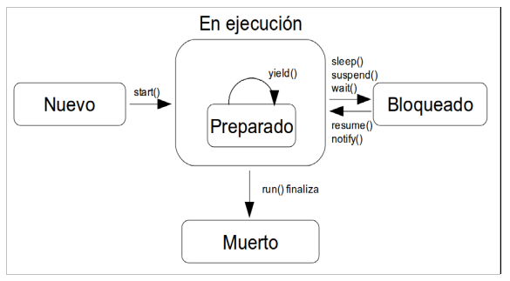
2 Marco teórico
1 OBJETIVO
2 MARCO TEÓRICO
2.1 HILOS
2..2 PATRÓN MVC
3 DESARROLLO
3.1 CODIFICACIÓN VIDEO 173
3.2 CODIFICACIÓN VIDEO 174
3.3 CODIFICACIÓN VIDEO 175
3.4 CODIFICACIÓN VIDEO 176
3.5 CODIFICACIÓN VIDEO 177
3.6 CODIFICACIÓN VIDEO 178
3.7 FUNCIONALIDAD
3.7.1 EJECUCIÓN VIDEO 173
3.7.2 EJECUCIÓN VIDEO 174
3.7.3 EJECUCIÓN VIDEO 175
3.7.3 EJECUCIÓN VIDEO 176
3.7.3 EJECUCIÓN VIDEO 177
3.7.3 EJECUCIÓN VIDEO 178
4 CONCLUSIONES
5 RECOMENDACIONES
6 BIBLIOGRAFÍA
1 OBJETIVOS
2 MARCO TEÓRICO
2.1 HILOS
2.1.1 HILOS CON .NET
2.1.2 SINCRONIZACION
2..2 GESTION DE HILOS
2.3 PARALELISMO DE HILOS
2.4 BLOQUEO DE HILOS
2.5 PROGRAMACION ASINCRONA
3 DESARROLLO
3.1 CODIFICACIÓN VIDEO 173
3.2 CODIFICACIÓN VIDEO 174
3.3 CODIFICACIÓN VIDEO 175
3.4 CODIFICACIÓN VIDEO 176
3.5 CODIFICACIÓN VIDEO 177
3.6 CODIFICACIÓN VIDEO 178
3.7 FUNCIONALIDAD
3.7.1 EJECUCIÓN VIDEO 173
3.7.2 EJECUCIÓN VIDEO 174
3.7.3 EJECUCIÓN VIDEO 175
3.7.4 EJECUCIÓN VIDEO 176
3.7.5 EJECUCIÓN VIDEO 177
3.7.6 EJECUCIÓN VIDEO 178
4 CONCLUSIONES
5 RECOMENDACIONES
6 BIBLIOGRAFÍA
2.2 Gestión de hilos
La gestión de hilos (Threading) es una técnica que permite ejecutar varias tareas en paralelo en una aplicación. Cada tarea se ejecuta en un hilo independiente, lo que permite que la aplicación siga funcionando de manera fluida, incluso si una tarea se bloquea o tarda en completarse.
11

Slide 12
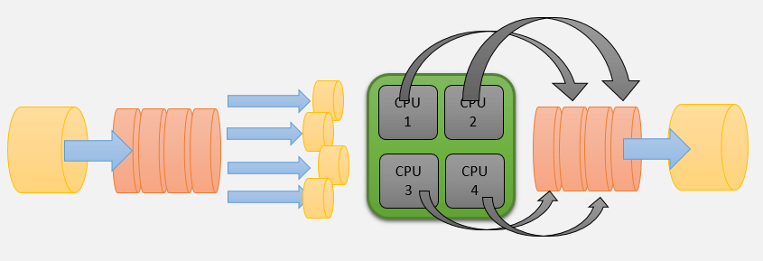
2 Marco teórico
1 OBJETIVOS
2 MARCO TEÓRICO
2.1 HILOS
2.1.1 HILOS CON .NET
2.1.2 SINCRONIZACION
2..2 GESTION DE HILOS
2.3 PARALELISMO DE HILOS
2.4 BLOQUEO DE HILOS
2.5 PROGRAMACION ASINCRONA
3 DESARROLLO
3.1 CODIFICACIÓN VIDEO 173
3.2 CODIFICACIÓN VIDEO 174
3.3 CODIFICACIÓN VIDEO 175
3.4 CODIFICACIÓN VIDEO 176
3.5 CODIFICACIÓN VIDEO 177
3.6 CODIFICACIÓN VIDEO 178
3.7 FUNCIONALIDAD
3.7.1 EJECUCIÓN VIDEO 173
3.7.2 EJECUCIÓN VIDEO 174
3.7.3 EJECUCIÓN VIDEO 175
3.7.4 EJECUCIÓN VIDEO 176
3.7.5 EJECUCIÓN VIDEO 177
3.7.6 EJECUCIÓN VIDEO 178
4 CONCLUSIONES
5 RECOMENDACIONES
6 BIBLIOGRAFÍA
1 OBJETIVO
2 MARCO TEÓRICO
2.1 HILOS
2..2 PATRÓN MVC
3 DESARROLLO
3.1 CODIFICACIÓN VIDEO 173
3.2 CODIFICACIÓN VIDEO 174
3.3 CODIFICACIÓN VIDEO 175
3.4 CODIFICACIÓN VIDEO 176
3.5 CODIFICACIÓN VIDEO 177
3.6 CODIFICACIÓN VIDEO 178
3.7 FUNCIONALIDAD
3.7.1 EJECUCIÓN VIDEO 173
3.7.2 EJECUCIÓN VIDEO 174
3.7.3 EJECUCIÓN VIDEO 175
3.7.3 EJECUCIÓN VIDEO 176
3.7.3 EJECUCIÓN VIDEO 177
3.7.3 EJECUCIÓN VIDEO 178
4 CONCLUSIONES
5 RECOMENDACIONES
6 BIBLIOGRAFÍA
2.3 Paralelismo de hilos
El paralelismo de hilos es una técnica que permite ejecutar varias tareas al mismo tiempo en una aplicación. Cada tarea se ejecuta en un hilo independiente, lo que permite que la aplicación siga funcionando de manera fluida, incluso si una tarea se bloquea o tarda en completarse.
12

Slide 13
2 Marco teórico
1 OBJETIVO
2 MARCO TEÓRICO
2.1 HILOS
2..2 PATRÓN MVC
3 DESARROLLO
3.1 CODIFICACIÓN VIDEO 173
3.2 CODIFICACIÓN VIDEO 174
3.3 CODIFICACIÓN VIDEO 175
3.4 CODIFICACIÓN VIDEO 176
3.5 CODIFICACIÓN VIDEO 177
3.6 CODIFICACIÓN VIDEO 178
3.7 FUNCIONALIDAD
3.7.1 EJECUCIÓN VIDEO 173
3.7.2 EJECUCIÓN VIDEO 174
3.7.3 EJECUCIÓN VIDEO 175
3.7.3 EJECUCIÓN VIDEO 176
3.7.3 EJECUCIÓN VIDEO 177
3.7.3 EJECUCIÓN VIDEO 178
4 CONCLUSIONES
5 RECOMENDACIONES
6 BIBLIOGRAFÍA
1 OBJETIVOS
2 MARCO TEÓRICO
2.1 HILOS
2.1.1 HILOS CON .NET
2.1.2 SINCRONIZACION
2..2 GESTION DE HILOS
2.3 PARALELISMO DE HILOS
2.4 BLOQUEO DE HILOS
2.5 PROGRAMACION ASINCRONA
3 DESARROLLO
3.1 CODIFICACIÓN VIDEO 173
3.2 CODIFICACIÓN VIDEO 174
3.3 CODIFICACIÓN VIDEO 175
3.4 CODIFICACIÓN VIDEO 176
3.5 CODIFICACIÓN VIDEO 177
3.6 CODIFICACIÓN VIDEO 178
3.7 FUNCIONALIDAD
3.7.1 EJECUCIÓN VIDEO 173
3.7.2 EJECUCIÓN VIDEO 174
3.7.3 EJECUCIÓN VIDEO 175
3.7.4 EJECUCIÓN VIDEO 176
3.7.5 EJECUCIÓN VIDEO 177
3.7.6 EJECUCIÓN VIDEO 178
4 CONCLUSIONES
5 RECOMENDACIONES
6 BIBLIOGRAFÍA
2.4 Bloqueo de hilos
El bloqueo de hilos es una técnica utilizada para evitar problemas de concurrencia cuando varios hilos intentan acceder a los mismos recursos al mismo tiempo. El bloqueo de hilos asegura que solo un hilo puede acceder a un recurso dado en un momento dado, evitando problemas de acceso concurrente y garantizando la integridad de los datos.
En C#, el bloqueo de hilos se puede lograr utilizando la palabra clave lock. El bloqueo se puede aplicar a un objeto específico, y solo un hilo puede obtener el bloqueo de ese objeto en un momento dado.
13

Slide 14
2 Marco teórico
1 OBJETIVO
2 MARCO TEÓRICO
2.1 HILOS
2..2 PATRÓN MVC
3 DESARROLLO
3.1 CODIFICACIÓN VIDEO 173
3.2 CODIFICACIÓN VIDEO 174
3.3 CODIFICACIÓN VIDEO 175
3.4 CODIFICACIÓN VIDEO 176
3.5 CODIFICACIÓN VIDEO 177
3.6 CODIFICACIÓN VIDEO 178
3.7 FUNCIONALIDAD
3.7.1 EJECUCIÓN VIDEO 173
3.7.2 EJECUCIÓN VIDEO 174
3.7.3 EJECUCIÓN VIDEO 175
3.7.3 EJECUCIÓN VIDEO 176
3.7.3 EJECUCIÓN VIDEO 177
3.7.3 EJECUCIÓN VIDEO 178
4 CONCLUSIONES
5 RECOMENDACIONES
6 BIBLIOGRAFÍA
1 OBJETIVOS
2 MARCO TEÓRICO
2.1 HILOS
2.1.1 HILOS CON .NET
2.1.2 SINCRONIZACION
2..2 GESTION DE HILOS
2.3 PARALELISMO DE HILOS
2.4 BLOQUEO DE HILOS
2.5 PROGRAMACION ASINCRONA
3 DESARROLLO
3.1 CODIFICACIÓN VIDEO 173
3.2 CODIFICACIÓN VIDEO 174
3.3 CODIFICACIÓN VIDEO 175
3.4 CODIFICACIÓN VIDEO 176
3.5 CODIFICACIÓN VIDEO 177
3.6 CODIFICACIÓN VIDEO 178
3.7 FUNCIONALIDAD
3.7.1 EJECUCIÓN VIDEO 173
3.7.2 EJECUCIÓN VIDEO 174
3.7.3 EJECUCIÓN VIDEO 175
3.7.4 EJECUCIÓN VIDEO 176
3.7.5 EJECUCIÓN VIDEO 177
3.7.6 EJECUCIÓN VIDEO 178
4 CONCLUSIONES
5 RECOMENDACIONES
6 BIBLIOGRAFÍA
2.4.1 Clase System.Threading
System.Threading es una biblioteca de C# que proporciona un conjunto de clases y métodos para trabajar con hilos (threads) en una aplicación. Puedes utilizar esta biblioteca para crear y manejar hilos de forma independiente, controlar el acceso a recursos compartidos, sincronizar el acceso a datos, utilizar temporizadores y más.
La clase principal en System.Threading es Thread, que proporciona métodos para crear y controlar un hilo. También puedes utilizar la clase ThreadPool para crear un grupo de hilos que se pueden reutilizar para tareas diferentes.
14

Slide 15
2 Marco teórico
1 OBJETIVO
2 MARCO TEÓRICO
2.1 HILOS
2..2 PATRÓN MVC
3 DESARROLLO
3.1 CODIFICACIÓN VIDEO 173
3.2 CODIFICACIÓN VIDEO 174
3.3 CODIFICACIÓN VIDEO 175
3.4 CODIFICACIÓN VIDEO 176
3.5 CODIFICACIÓN VIDEO 177
3.6 CODIFICACIÓN VIDEO 178
3.7 FUNCIONALIDAD
3.7.1 EJECUCIÓN VIDEO 173
3.7.2 EJECUCIÓN VIDEO 174
3.7.3 EJECUCIÓN VIDEO 175
3.7.3 EJECUCIÓN VIDEO 176
3.7.3 EJECUCIÓN VIDEO 177
3.7.3 EJECUCIÓN VIDEO 178
4 CONCLUSIONES
5 RECOMENDACIONES
6 BIBLIOGRAFÍA
1 OBJETIVOS
2 MARCO TEÓRICO
2.1 HILOS
2.1.1 HILOS CON .NET
2.1.2 SINCRONIZACION
2..2 GESTION DE HILOS
2.3 PARALELISMO DE HILOS
2.4 BLOQUEO DE HILOS
2.5 PROGRAMACION ASINCRONA
3 DESARROLLO
3.1 CODIFICACIÓN VIDEO 173
3.2 CODIFICACIÓN VIDEO 174
3.3 CODIFICACIÓN VIDEO 175
3.4 CODIFICACIÓN VIDEO 176
3.5 CODIFICACIÓN VIDEO 177
3.6 CODIFICACIÓN VIDEO 178
3.7 FUNCIONALIDAD
3.7.1 EJECUCIÓN VIDEO 173
3.7.2 EJECUCIÓN VIDEO 174
3.7.3 EJECUCIÓN VIDEO 175
3.7.4 EJECUCIÓN VIDEO 176
3.7.5 EJECUCIÓN VIDEO 177
3.7.6 EJECUCIÓN VIDEO 178
4 CONCLUSIONES
5 RECOMENDACIONES
6 BIBLIOGRAFÍA
2.4.2 Clase Mutex
La clase Mutex en .NET es una clase de sincronización que permite controlar el acceso a un recurso compartido entre hilos. Es un mecanismo de bloqueo exclusivo que garantiza que solo un hilo puede tener acceso a un recurso en un momento dado.
Cuando un hilo intenta obtener acceso a un recurso protegido por un Mutex, el hilo se bloquea hasta que el Mutex esté disponible. Una vez que el hilo obtiene el Mutex, tiene acceso exclusivo al recurso hasta que lo libera.
14

Slide 16
2 Marco teórico
1 OBJETIVO
2 MARCO TEÓRICO
2.1 HILOS
2..2 PATRÓN MVC
3 DESARROLLO
3.1 CODIFICACIÓN VIDEO 173
3.2 CODIFICACIÓN VIDEO 174
3.3 CODIFICACIÓN VIDEO 175
3.4 CODIFICACIÓN VIDEO 176
3.5 CODIFICACIÓN VIDEO 177
3.6 CODIFICACIÓN VIDEO 178
3.7 FUNCIONALIDAD
3.7.1 EJECUCIÓN VIDEO 173
3.7.2 EJECUCIÓN VIDEO 174
3.7.3 EJECUCIÓN VIDEO 175
3.7.3 EJECUCIÓN VIDEO 176
3.7.3 EJECUCIÓN VIDEO 177
3.7.3 EJECUCIÓN VIDEO 178
4 CONCLUSIONES
5 RECOMENDACIONES
6 BIBLIOGRAFÍA
1 OBJETIVOS
2 MARCO TEÓRICO
2.1 HILOS
2.1.1 HILOS CON .NET
2.1.2 SINCRONIZACION
2..2 GESTION DE HILOS
2.3 PARALELISMO DE HILOS
2.4 BLOQUEO DE HILOS
2.5 PROGRAMACION ASINCRONA
3 DESARROLLO
3.1 CODIFICACIÓN VIDEO 173
3.2 CODIFICACIÓN VIDEO 174
3.3 CODIFICACIÓN VIDEO 175
3.4 CODIFICACIÓN VIDEO 176
3.5 CODIFICACIÓN VIDEO 177
3.6 CODIFICACIÓN VIDEO 178
3.7 FUNCIONALIDAD
3.7.1 EJECUCIÓN VIDEO 173
3.7.2 EJECUCIÓN VIDEO 174
3.7.3 EJECUCIÓN VIDEO 175
3.7.4 EJECUCIÓN VIDEO 176
3.7.5 EJECUCIÓN VIDEO 177
3.7.6 EJECUCIÓN VIDEO 178
4 CONCLUSIONES
5 RECOMENDACIONES
6 BIBLIOGRAFÍA
2.4.3 Clase Semaphore
La clase Semaphore en .NET es una clase de sincronización que permite controlar el acceso a un conjunto limitado de recursos compartidos entre hilos. Es similar a la clase Mutex en cuanto a que también es un mecanismo de bloqueo, pero en lugar de permitir solo un hilo acceso exclusivo a un recurso, permite un número específico de hilos acceder al recurso al mismo tiempo.
La clase Semaphore tiene varios métodos que se pueden utilizar para controlar el acceso al recurso, tales como WaitOne(), Release() y WaitOne(int).
14

Slide 17
2 Marco teórico
1 OBJETIVO
2 MARCO TEÓRICO
2.1 HILOS
2..2 PATRÓN MVC
3 DESARROLLO
3.1 CODIFICACIÓN VIDEO 173
3.2 CODIFICACIÓN VIDEO 174
3.3 CODIFICACIÓN VIDEO 175
3.4 CODIFICACIÓN VIDEO 176
3.5 CODIFICACIÓN VIDEO 177
3.6 CODIFICACIÓN VIDEO 178
3.7 FUNCIONALIDAD
3.7.1 EJECUCIÓN VIDEO 173
3.7.2 EJECUCIÓN VIDEO 174
3.7.3 EJECUCIÓN VIDEO 175
3.7.3 EJECUCIÓN VIDEO 176
3.7.3 EJECUCIÓN VIDEO 177
3.7.3 EJECUCIÓN VIDEO 178
4 CONCLUSIONES
5 RECOMENDACIONES
6 BIBLIOGRAFÍA
1 OBJETIVOS
2 MARCO TEÓRICO
2.1 HILOS
2.1.1 HILOS CON .NET
2.1.2 SINCRONIZACION
2..2 GESTION DE HILOS
2.3 PARALELISMO DE HILOS
2.4 BLOQUEO DE HILOS
2.5 PROGRAMACION ASINCRONA
3 DESARROLLO
3.1 CODIFICACIÓN VIDEO 173
3.2 CODIFICACIÓN VIDEO 174
3.3 CODIFICACIÓN VIDEO 175
3.4 CODIFICACIÓN VIDEO 176
3.5 CODIFICACIÓN VIDEO 177
3.6 CODIFICACIÓN VIDEO 178
3.7 FUNCIONALIDAD
3.7.1 EJECUCIÓN VIDEO 173
3.7.2 EJECUCIÓN VIDEO 174
3.7.3 EJECUCIÓN VIDEO 175
3.7.4 EJECUCIÓN VIDEO 176
3.7.5 EJECUCIÓN VIDEO 177
3.7.6 EJECUCIÓN VIDEO 178
4 CONCLUSIONES
5 RECOMENDACIONES
6 BIBLIOGRAFÍA
2.4.4 Clase System.Threading.AutoResetEvent
AutoResetEvent es un objeto de sincronización en el espacio de nombres System.Threading en C#. Es similar al ManualResetEvent, pero se comporta de manera diferente cuando se establece en señalado. Un AutoResetEvent se inicializa en un estado no señalado y cuando se establece en señalado, se permite que un solo subproceso continúe su ejecución. Una vez que el subproceso continúa, el evento automáticamente se reinicia al estado no señalado.
14

Slide 18
2 Marco teórico
1 OBJETIVO
2 MARCO TEÓRICO
2.1 HILOS
2..2 PATRÓN MVC
3 DESARROLLO
3.1 CODIFICACIÓN VIDEO 173
3.2 CODIFICACIÓN VIDEO 174
3.3 CODIFICACIÓN VIDEO 175
3.4 CODIFICACIÓN VIDEO 176
3.5 CODIFICACIÓN VIDEO 177
3.6 CODIFICACIÓN VIDEO 178
3.7 FUNCIONALIDAD
3.7.1 EJECUCIÓN VIDEO 173
3.7.2 EJECUCIÓN VIDEO 174
3.7.3 EJECUCIÓN VIDEO 175
3.7.3 EJECUCIÓN VIDEO 176
3.7.3 EJECUCIÓN VIDEO 177
3.7.3 EJECUCIÓN VIDEO 178
4 CONCLUSIONES
5 RECOMENDACIONES
6 BIBLIOGRAFÍA
1 OBJETIVOS
2 MARCO TEÓRICO
2.1 HILOS
2.1.1 HILOS CON .NET
2.1.2 SINCRONIZACION
2..2 GESTION DE HILOS
2.3 PARALELISMO DE HILOS
2.4 BLOQUEO DE HILOS
2.5 PROGRAMACION ASINCRONA
3 DESARROLLO
3.1 CODIFICACIÓN VIDEO 173
3.2 CODIFICACIÓN VIDEO 174
3.3 CODIFICACIÓN VIDEO 175
3.4 CODIFICACIÓN VIDEO 176
3.5 CODIFICACIÓN VIDEO 177
3.6 CODIFICACIÓN VIDEO 178
3.7 FUNCIONALIDAD
3.7.1 EJECUCIÓN VIDEO 173
3.7.2 EJECUCIÓN VIDEO 174
3.7.3 EJECUCIÓN VIDEO 175
3.7.4 EJECUCIÓN VIDEO 176
3.7.5 EJECUCIÓN VIDEO 177
3.7.6 EJECUCIÓN VIDEO 178
4 CONCLUSIONES
5 RECOMENDACIONES
6 BIBLIOGRAFÍA
2.4.5 Clase Monitor
La clase Monitor en C# es una clase de sincronización que proporciona un mecanismo de bloqueo para controlar el acceso a un recurso compartido entre hilos. Es similar a la clase Mutex en cuanto a que también es un mecanismo de bloqueo exclusivo, pero proporciona algunas características adicionales, como la capacidad de esperar por una señal (signal) y la capacidad de salir de un bloqueo temporalmente (pulse).
La clase Monitor tiene varios métodos que se pueden utilizar para controlar el acceso al recurso, tales como Enter(), Exit(), Wait() y Pulse().
14

Slide 19
2 Marco teórico
1 OBJETIVO
2 MARCO TEÓRICO
2.1 HILOS
2..2 PATRÓN MVC
3 DESARROLLO
3.1 CODIFICACIÓN VIDEO 173
3.2 CODIFICACIÓN VIDEO 174
3.3 CODIFICACIÓN VIDEO 175
3.4 CODIFICACIÓN VIDEO 176
3.5 CODIFICACIÓN VIDEO 177
3.6 CODIFICACIÓN VIDEO 178
3.7 FUNCIONALIDAD
3.7.1 EJECUCIÓN VIDEO 173
3.7.2 EJECUCIÓN VIDEO 174
3.7.3 EJECUCIÓN VIDEO 175
3.7.3 EJECUCIÓN VIDEO 176
3.7.3 EJECUCIÓN VIDEO 177
3.7.3 EJECUCIÓN VIDEO 178
4 CONCLUSIONES
5 RECOMENDACIONES
6 BIBLIOGRAFÍA
1 OBJETIVOS
2 MARCO TEÓRICO
2.1 HILOS
2.1.1 HILOS CON .NET
2.1.2 SINCRONIZACION
2..2 GESTION DE HILOS
2.3 PARALELISMO DE HILOS
2.4 BLOQUEO DE HILOS
2.5 PROGRAMACION ASINCRONA
3 DESARROLLO
3.1 CODIFICACIÓN VIDEO 173
3.2 CODIFICACIÓN VIDEO 174
3.3 CODIFICACIÓN VIDEO 175
3.4 CODIFICACIÓN VIDEO 176
3.5 CODIFICACIÓN VIDEO 177
3.6 CODIFICACIÓN VIDEO 178
3.7 FUNCIONALIDAD
3.7.1 EJECUCIÓN VIDEO 173
3.7.2 EJECUCIÓN VIDEO 174
3.7.3 EJECUCIÓN VIDEO 175
3.7.4 EJECUCIÓN VIDEO 176
3.7.5 EJECUCIÓN VIDEO 177
3.7.6 EJECUCIÓN VIDEO 178
4 CONCLUSIONES
5 RECOMENDACIONES
6 BIBLIOGRAFÍA
2.5 Programación Asíncrona
La programación asíncrona es una técnica de programación que permite a los hilos continuar con otras tareas mientras se espera que una operación se complete. Esto permite mejorar el rendimiento de una aplicación al evitar que los hilos queden bloqueados esperando la finalización de una operación.
La programación asíncrona es especialmente útil en aplicaciones de red y aplicaciones de interfaz de usuario, donde es necesario esperar la finalización de operaciones de red o la entrada del usuario. Al utilizar programación asíncrona, se pueden evitar problemas de bloqueo y mejorar el rendimiento de la aplicación. Sin embargo, es importante tener en cuenta que la programación asíncrona puede aumentar la complejidad del código y es importante seguir buenas prácticas de programación para evitar problemas de concurrencia.
14

Slide 20
3 DESARROLLO
Para la presente práctica se creará un proyecto desde cero y se seguirán los pasos detallados en las siguientes secciones:
20

Slide 21
CASO DE ESTUDIO
1 OBJETIVO
2 MARCO TEÓRICO
2.1 HILOS
2..2 PATRÓN MVC
3 DESARROLLO
3.1 CODIFICACIÓN VIDEO 173
3.2 CODIFICACIÓN VIDEO 174
3.3 CODIFICACIÓN VIDEO 175
3.4 CODIFICACIÓN VIDEO 176
3.5 CODIFICACIÓN VIDEO 177
3.6 CODIFICACIÓN VIDEO 178
3.7 FUNCIONALIDAD
3.7.1 EJECUCIÓN VIDEO 173
3.7.2 EJECUCIÓN VIDEO 174
3.7.3 EJECUCIÓN VIDEO 175
3.7.3 EJECUCIÓN VIDEO 176
3.7.3 EJECUCIÓN VIDEO 177
3.7.3 EJECUCIÓN VIDEO 178
4 CONCLUSIONES
5 RECOMENDACIONES
6 BIBLIOGRAFÍA
1 OBJETIVOS
2 MARCO TEÓRICO
2.1 HILOS
2.1.1 HILOS CON .NET
2.1.2 SINCRONIZACION
2..2 GESTION DE HILOS
2.3 PARALELISMO DE HILOS
2.4 BLOQUEO DE HILOS
2.5 PROGRAMACION ASINCRONA
3 DESARROLLO
3.1 CODIFICACIÓN VIDEO 173
3.2 CODIFICACIÓN VIDEO 174
3.3 CODIFICACIÓN VIDEO 175
3.4 CODIFICACIÓN VIDEO 176
3.5 CODIFICACIÓN VIDEO 177
3.6 CODIFICACIÓN VIDEO 178
3.7 FUNCIONALIDAD
3.7.1 EJECUCIÓN VIDEO 173
3.7.2 EJECUCIÓN VIDEO 174
3.7.3 EJECUCIÓN VIDEO 175
3.7.4 EJECUCIÓN VIDEO 176
3.7.5 EJECUCIÓN VIDEO 177
3.7.6 EJECUCIÓN VIDEO 178
4 CONCLUSIONES
5 RECOMENDACIONES
6 BIBLIOGRAFÍA
Para esta práctica se nos propone un caso de estudio el cual nos menciona el siguiente enunciado.
El siguiente aplicativo permitirá transferencias bancarias mediante hilos, para lo cual deberá cumplir con las siguientes especificaciones:
• En el banco existirá 100 cuentas bancarias las mismas que contarán con un saldo inicial de 2000 $
• Ya que existen 100 cuentas con 2000 $, el saldo total de todas las cuentas o generalmente la cuenta total del banco deberá ser de 200 000 $
• Al momento de iniciar la transferencia cada cuenta deberá realizar una transacción hacia otra cuenta, tomar en cuenta que la cantidad a transferir debe ser mayor a saldo actual de la cuenta, además el saldo total del banco siempre deberá ser de 200 000 $
• Para realizar cada transferencia se deberá usar hilos
16

Slide 22
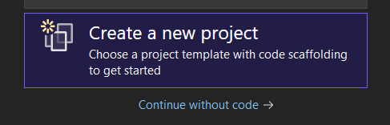
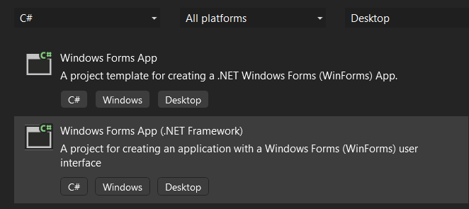
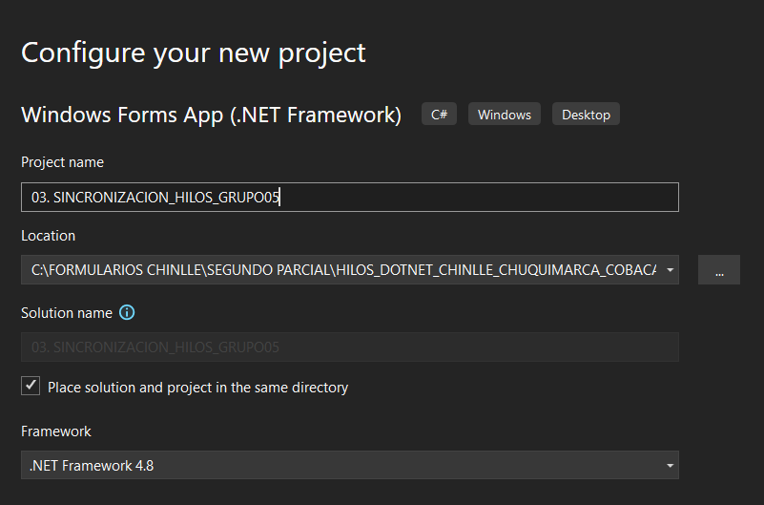
3.1 CODIFICACIón VIDEO 173
1 OBJETIVO
2 MARCO TEÓRICO
2.1 HILOS
2..2 PATRÓN MVC
3 DESARROLLO
3.1 CODIFICACIÓN VIDEO 173
3.2 CODIFICACIÓN VIDEO 174
3.3 CODIFICACIÓN VIDEO 175
3.4 CODIFICACIÓN VIDEO 176
3.5 CODIFICACIÓN VIDEO 177
3.6 CODIFICACIÓN VIDEO 178
3.7 FUNCIONALIDAD
3.7.1 EJECUCIÓN VIDEO 173
3.7.2 EJECUCIÓN VIDEO 174
3.7.3 EJECUCIÓN VIDEO 175
3.7.3 EJECUCIÓN VIDEO 176
3.7.3 EJECUCIÓN VIDEO 177
3.7.3 EJECUCIÓN VIDEO 178
4 CONCLUSIONES
5 RECOMENDACIONES
6 BIBLIOGRAFÍA
1 OBJETIVOS
2 MARCO TEÓRICO
2.1 HILOS
2.1.1 HILOS CON .NET
2.1.2 SINCRONIZACION
2..2 GESTION DE HILOS
2.3 PARALELISMO DE HILOS
2.4 BLOQUEO DE HILOS
2.5 PROGRAMACION ASINCRONA
3 DESARROLLO
3.1 CODIFICACIÓN VIDEO 173
3.2 CODIFICACIÓN VIDEO 174
3.3 CODIFICACIÓN VIDEO 175
3.4 CODIFICACIÓN VIDEO 176
3.5 CODIFICACIÓN VIDEO 177
3.6 CODIFICACIÓN VIDEO 178
3.7 FUNCIONALIDAD
3.7.1 EJECUCIÓN VIDEO 173
3.7.2 EJECUCIÓN VIDEO 174
3.7.3 EJECUCIÓN VIDEO 175
3.7.4 EJECUCIÓN VIDEO 176
3.7.5 EJECUCIÓN VIDEO 177
3.7.6 EJECUCIÓN VIDEO 178
4 CONCLUSIONES
5 RECOMENDACIONES
6 BIBLIOGRAFÍA
1. Se creará un nuevo proyecto y se seleccionará Windows Forms App, luego se configura y se nombra con ###_TALLER_HILOS_GRUPO# dependiendo la practica que se realiza.
17

Slide 23
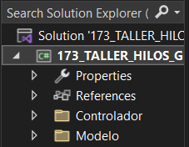
3.1 CODIFICACIón VIDEO 173
1 OBJETIVO
2 MARCO TEÓRICO
2.1 HILOS
2..2 PATRÓN MVC
3 DESARROLLO
3.1 CODIFICACIÓN VIDEO 173
3.2 CODIFICACIÓN VIDEO 174
3.3 CODIFICACIÓN VIDEO 175
3.4 CODIFICACIÓN VIDEO 176
3.5 CODIFICACIÓN VIDEO 177
3.6 CODIFICACIÓN VIDEO 178
3.7 FUNCIONALIDAD
3.7.1 EJECUCIÓN VIDEO 173
3.7.2 EJECUCIÓN VIDEO 174
3.7.3 EJECUCIÓN VIDEO 175
3.7.3 EJECUCIÓN VIDEO 176
3.7.3 EJECUCIÓN VIDEO 177
3.7.3 EJECUCIÓN VIDEO 178
4 CONCLUSIONES
5 RECOMENDACIONES
6 BIBLIOGRAFÍA
1 OBJETIVOS
2 MARCO TEÓRICO
2.1 HILOS
2.1.1 HILOS CON .NET
2.1.2 SINCRONIZACION
2..2 GESTION DE HILOS
2.3 PARALELISMO DE HILOS
2.4 BLOQUEO DE HILOS
2.5 PROGRAMACION ASINCRONA
3 DESARROLLO
3.1 CODIFICACIÓN VIDEO 173
3.2 CODIFICACIÓN VIDEO 174
3.3 CODIFICACIÓN VIDEO 175
3.4 CODIFICACIÓN VIDEO 176
3.5 CODIFICACIÓN VIDEO 177
3.6 CODIFICACIÓN VIDEO 178
3.7 FUNCIONALIDAD
3.7.1 EJECUCIÓN VIDEO 173
3.7.2 EJECUCIÓN VIDEO 174
3.7.3 EJECUCIÓN VIDEO 175
3.7.4 EJECUCIÓN VIDEO 176
3.7.5 EJECUCIÓN VIDEO 177
3.7.6 EJECUCIÓN VIDEO 178
4 CONCLUSIONES
5 RECOMENDACIONES
6 BIBLIOGRAFÍA
2. Se creará 2 paquetes dentro de la aplicacion principal con los siguientes nombres:
ec.edu.monster.modelo
ec.edu.monster.controlador
18

Slide 24
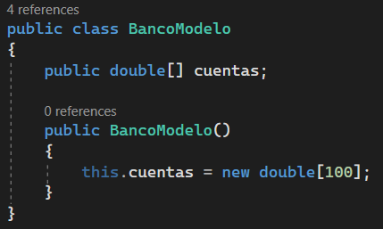
3.1 CODIFICACIón VIDEO 173
1 OBJETIVO
2 MARCO TEÓRICO
2.1 HILOS
2..2 PATRÓN MVC
3 DESARROLLO
3.1 CODIFICACIÓN VIDEO 173
3.2 CODIFICACIÓN VIDEO 174
3.3 CODIFICACIÓN VIDEO 175
3.4 CODIFICACIÓN VIDEO 176
3.5 CODIFICACIÓN VIDEO 177
3.6 CODIFICACIÓN VIDEO 178
3.7 FUNCIONALIDAD
3.7.1 EJECUCIÓN VIDEO 173
3.7.2 EJECUCIÓN VIDEO 174
3.7.3 EJECUCIÓN VIDEO 175
3.7.3 EJECUCIÓN VIDEO 176
3.7.3 EJECUCIÓN VIDEO 177
3.7.3 EJECUCIÓN VIDEO 178
4 CONCLUSIONES
5 RECOMENDACIONES
6 BIBLIOGRAFÍA
1 OBJETIVOS
2 MARCO TEÓRICO
2.1 HILOS
2.1.1 HILOS CON .NET
2.1.2 SINCRONIZACION
2..2 GESTION DE HILOS
2.3 PARALELISMO DE HILOS
2.4 BLOQUEO DE HILOS
2.5 PROGRAMACION ASINCRONA
3 DESARROLLO
3.1 CODIFICACIÓN VIDEO 173
3.2 CODIFICACIÓN VIDEO 174
3.3 CODIFICACIÓN VIDEO 175
3.4 CODIFICACIÓN VIDEO 176
3.5 CODIFICACIÓN VIDEO 177
3.6 CODIFICACIÓN VIDEO 178
3.7 FUNCIONALIDAD
3.7.1 EJECUCIÓN VIDEO 173
3.7.2 EJECUCIÓN VIDEO 174
3.7.3 EJECUCIÓN VIDEO 175
3.7.4 EJECUCIÓN VIDEO 176
3.7.5 EJECUCIÓN VIDEO 177
3.7.6 EJECUCIÓN VIDEO 178
4 CONCLUSIONES
5 RECOMENDACIONES
6 BIBLIOGRAFÍA
3. Dentro del paquete modelo crear 1 clase llamada: BancoModelo con el siguiente contenido.
19

Slide 25

3.1 CODIFICACIón VIDEO 173
1 OBJETIVO
2 MARCO TEÓRICO
2.1 HILOS
2..2 PATRÓN MVC
3 DESARROLLO
3.1 CODIFICACIÓN VIDEO 173
3.2 CODIFICACIÓN VIDEO 174
3.3 CODIFICACIÓN VIDEO 175
3.4 CODIFICACIÓN VIDEO 176
3.5 CODIFICACIÓN VIDEO 177
3.6 CODIFICACIÓN VIDEO 178
3.7 FUNCIONALIDAD
3.7.1 EJECUCIÓN VIDEO 173
3.7.2 EJECUCIÓN VIDEO 174
3.7.3 EJECUCIÓN VIDEO 175
3.7.3 EJECUCIÓN VIDEO 176
3.7.3 EJECUCIÓN VIDEO 177
3.7.3 EJECUCIÓN VIDEO 178
4 CONCLUSIONES
5 RECOMENDACIONES
6 BIBLIOGRAFÍA
1 OBJETIVOS
2 MARCO TEÓRICO
2.1 HILOS
2.1.1 HILOS CON .NET
2.1.2 SINCRONIZACION
2..2 GESTION DE HILOS
2.3 PARALELISMO DE HILOS
2.4 BLOQUEO DE HILOS
2.5 PROGRAMACION ASINCRONA
3 DESARROLLO
3.1 CODIFICACIÓN VIDEO 173
3.2 CODIFICACIÓN VIDEO 174
3.3 CODIFICACIÓN VIDEO 175
3.4 CODIFICACIÓN VIDEO 176
3.5 CODIFICACIÓN VIDEO 177
3.6 CODIFICACIÓN VIDEO 178
3.7 FUNCIONALIDAD
3.7.1 EJECUCIÓN VIDEO 173
3.7.2 EJECUCIÓN VIDEO 174
3.7.3 EJECUCIÓN VIDEO 175
3.7.4 EJECUCIÓN VIDEO 176
3.7.5 EJECUCIÓN VIDEO 177
3.7.6 EJECUCIÓN VIDEO 178
4 CONCLUSIONES
5 RECOMENDACIONES
6 BIBLIOGRAFÍA
4. Dentro del paquete controlador crear 1 clase llamada BancoControlador con 3 métodos principales.
20

Slide 26
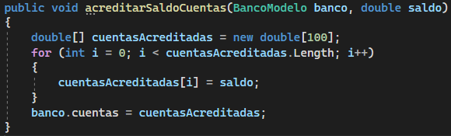
3.1 CODIFICACIón VIDEO 173
1 OBJETIVO
2 MARCO TEÓRICO
2.1 HILOS
2..2 PATRÓN MVC
3 DESARROLLO
3.1 CODIFICACIÓN VIDEO 173
3.2 CODIFICACIÓN VIDEO 174
3.3 CODIFICACIÓN VIDEO 175
3.4 CODIFICACIÓN VIDEO 176
3.5 CODIFICACIÓN VIDEO 177
3.6 CODIFICACIÓN VIDEO 178
3.7 FUNCIONALIDAD
3.7.1 EJECUCIÓN VIDEO 173
3.7.2 EJECUCIÓN VIDEO 174
3.7.3 EJECUCIÓN VIDEO 175
3.7.3 EJECUCIÓN VIDEO 176
3.7.3 EJECUCIÓN VIDEO 177
3.7.3 EJECUCIÓN VIDEO 178
4 CONCLUSIONES
5 RECOMENDACIONES
6 BIBLIOGRAFÍA
1 OBJETIVOS
2 MARCO TEÓRICO
2.1 HILOS
2.1.1 HILOS CON .NET
2.1.2 SINCRONIZACION
2..2 GESTION DE HILOS
2.3 PARALELISMO DE HILOS
2.4 BLOQUEO DE HILOS
2.5 PROGRAMACION ASINCRONA
3 DESARROLLO
3.1 CODIFICACIÓN VIDEO 173
3.2 CODIFICACIÓN VIDEO 174
3.3 CODIFICACIÓN VIDEO 175
3.4 CODIFICACIÓN VIDEO 176
3.5 CODIFICACIÓN VIDEO 177
3.6 CODIFICACIÓN VIDEO 178
3.7 FUNCIONALIDAD
3.7.1 EJECUCIÓN VIDEO 173
3.7.2 EJECUCIÓN VIDEO 174
3.7.3 EJECUCIÓN VIDEO 175
3.7.4 EJECUCIÓN VIDEO 176
3.7.5 EJECUCIÓN VIDEO 177
3.7.6 EJECUCIÓN VIDEO 178
4 CONCLUSIONES
5 RECOMENDACIONES
6 BIBLIOGRAFÍA
5. Como primer método encontramos el de acreditarSaldoCuentas que toma 2 parametros para poder funcionar, los cuales son un modelo de banco y un saldo como valor double, este a su vez declara un arreglo de 100 espacios para las cuentas acreditadas y mediante un ciclo for asigna a cada cuenta el valor especificado en el parámetro pasado.
21

Slide 27
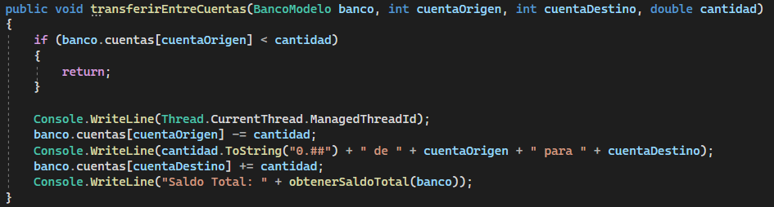
3.1 CODIFICACIón VIDEO 173
1 OBJETIVO
2 MARCO TEÓRICO
2.1 HILOS
2..2 PATRÓN MVC
3 DESARROLLO
3.1 CODIFICACIÓN VIDEO 173
3.2 CODIFICACIÓN VIDEO 174
3.3 CODIFICACIÓN VIDEO 175
3.4 CODIFICACIÓN VIDEO 176
3.5 CODIFICACIÓN VIDEO 177
3.6 CODIFICACIÓN VIDEO 178
3.7 FUNCIONALIDAD
3.7.1 EJECUCIÓN VIDEO 173
3.7.2 EJECUCIÓN VIDEO 174
3.7.3 EJECUCIÓN VIDEO 175
3.7.3 EJECUCIÓN VIDEO 176
3.7.3 EJECUCIÓN VIDEO 177
3.7.3 EJECUCIÓN VIDEO 178
4 CONCLUSIONES
5 RECOMENDACIONES
6 BIBLIOGRAFÍA
1 OBJETIVOS
2 MARCO TEÓRICO
2.1 HILOS
2.1.1 HILOS CON .NET
2.1.2 SINCRONIZACION
2..2 GESTION DE HILOS
2.3 PARALELISMO DE HILOS
2.4 BLOQUEO DE HILOS
2.5 PROGRAMACION ASINCRONA
3 DESARROLLO
3.1 CODIFICACIÓN VIDEO 173
3.2 CODIFICACIÓN VIDEO 174
3.3 CODIFICACIÓN VIDEO 175
3.4 CODIFICACIÓN VIDEO 176
3.5 CODIFICACIÓN VIDEO 177
3.6 CODIFICACIÓN VIDEO 178
3.7 FUNCIONALIDAD
3.7.1 EJECUCIÓN VIDEO 173
3.7.2 EJECUCIÓN VIDEO 174
3.7.3 EJECUCIÓN VIDEO 175
3.7.4 EJECUCIÓN VIDEO 176
3.7.5 EJECUCIÓN VIDEO 177
3.7.6 EJECUCIÓN VIDEO 178
4 CONCLUSIONES
5 RECOMENDACIONES
6 BIBLIOGRAFÍA
6. Como segundo método tenemos el de transferirCuentas que solicita 4 parámetros, los cuales son un modelo de banco, un valore entero para la cuenta de origen, un valor entero para la cuenta de destino y una cantidad de tipo double para el valor de transacción.
Realiza una comparación para verificar si la cuenta de origen posee más dinero que la cantidad especificada e imprime el hilo actual de ejecución, después se resta la cantidad especificada a la cuenta de origen y se le asigna a la cuenta de destino para finalmente obtener el saldo total de las cuentas.
22

Slide 28
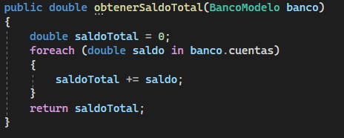
3.1 CODIFICACIón VIDEO 173
1 OBJETIVO
2 MARCO TEÓRICO
2.1 HILOS
2..2 PATRÓN MVC
3 DESARROLLO
3.1 CODIFICACIÓN VIDEO 173
3.2 CODIFICACIÓN VIDEO 174
3.3 CODIFICACIÓN VIDEO 175
3.4 CODIFICACIÓN VIDEO 176
3.5 CODIFICACIÓN VIDEO 177
3.6 CODIFICACIÓN VIDEO 178
3.7 FUNCIONALIDAD
3.7.1 EJECUCIÓN VIDEO 173
3.7.2 EJECUCIÓN VIDEO 174
3.7.3 EJECUCIÓN VIDEO 175
3.7.3 EJECUCIÓN VIDEO 176
3.7.3 EJECUCIÓN VIDEO 177
3.7.3 EJECUCIÓN VIDEO 178
4 CONCLUSIONES
5 RECOMENDACIONES
6 BIBLIOGRAFÍA
1 OBJETIVOS
2 MARCO TEÓRICO
2.1 HILOS
2.1.1 HILOS CON .NET
2.1.2 SINCRONIZACION
2..2 GESTION DE HILOS
2.3 PARALELISMO DE HILOS
2.4 BLOQUEO DE HILOS
2.5 PROGRAMACION ASINCRONA
3 DESARROLLO
3.1 CODIFICACIÓN VIDEO 173
3.2 CODIFICACIÓN VIDEO 174
3.3 CODIFICACIÓN VIDEO 175
3.4 CODIFICACIÓN VIDEO 176
3.5 CODIFICACIÓN VIDEO 177
3.6 CODIFICACIÓN VIDEO 178
3.7 FUNCIONALIDAD
3.7.1 EJECUCIÓN VIDEO 173
3.7.2 EJECUCIÓN VIDEO 174
3.7.3 EJECUCIÓN VIDEO 175
3.7.4 EJECUCIÓN VIDEO 176
3.7.5 EJECUCIÓN VIDEO 177
3.7.6 EJECUCIÓN VIDEO 178
4 CONCLUSIONES
5 RECOMENDACIONES
6 BIBLIOGRAFÍA
7. Como último método se encuentra el de obtenerSaldoTotal() que se utiliza en el método antes descrito, este método sirve para obtener el saldo total que posee una cuenta y recibe como parámetro a un modelo de banco.
23

Slide 29
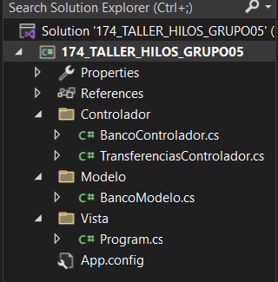
3.2 CODIFICACIón VIDEO 174
1 OBJETIVO
2 MARCO TEÓRICO
2.1 HILOS
2..2 PATRÓN MVC
3 DESARROLLO
3.1 CODIFICACIÓN VIDEO 173
3.2 CODIFICACIÓN VIDEO 174
3.3 CODIFICACIÓN VIDEO 175
3.4 CODIFICACIÓN VIDEO 176
3.5 CODIFICACIÓN VIDEO 177
3.6 CODIFICACIÓN VIDEO 178
3.7 FUNCIONALIDAD
3.7.1 EJECUCIÓN VIDEO 173
3.7.2 EJECUCIÓN VIDEO 174
3.7.3 EJECUCIÓN VIDEO 175
3.7.3 EJECUCIÓN VIDEO 176
3.7.3 EJECUCIÓN VIDEO 177
3.7.3 EJECUCIÓN VIDEO 178
4 CONCLUSIONES
5 RECOMENDACIONES
6 BIBLIOGRAFÍA
1 OBJETIVOS
2 MARCO TEÓRICO
2.1 HILOS
2.1.1 HILOS CON .NET
2.1.2 SINCRONIZACION
2..2 GESTION DE HILOS
2.3 PARALELISMO DE HILOS
2.4 BLOQUEO DE HILOS
2.5 PROGRAMACION ASINCRONA
3 DESARROLLO
3.1 CODIFICACIÓN VIDEO 173
3.2 CODIFICACIÓN VIDEO 174
3.3 CODIFICACIÓN VIDEO 175
3.4 CODIFICACIÓN VIDEO 176
3.5 CODIFICACIÓN VIDEO 177
3.6 CODIFICACIÓN VIDEO 178
3.7 FUNCIONALIDAD
3.7.1 EJECUCIÓN VIDEO 173
3.7.2 EJECUCIÓN VIDEO 174
3.7.3 EJECUCIÓN VIDEO 175
3.7.4 EJECUCIÓN VIDEO 176
3.7.5 EJECUCIÓN VIDEO 177
3.7.6 EJECUCIÓN VIDEO 178
4 CONCLUSIONES
5 RECOMENDACIONES
6 BIBLIOGRAFÍA
1. Se trabajará sobre el trabajo anterior y se agregaran funcionalidades.
24

Slide 30
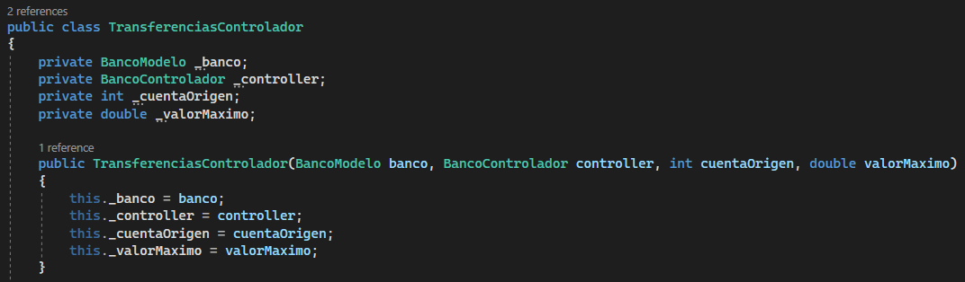
3.2 CODIFICACIón VIDEO 174
1 OBJETIVO
2 MARCO TEÓRICO
2.1 HILOS
2..2 PATRÓN MVC
3 DESARROLLO
3.1 CODIFICACIÓN VIDEO 173
3.2 CODIFICACIÓN VIDEO 174
3.3 CODIFICACIÓN VIDEO 175
3.4 CODIFICACIÓN VIDEO 176
3.5 CODIFICACIÓN VIDEO 177
3.6 CODIFICACIÓN VIDEO 178
3.7 FUNCIONALIDAD
3.7.1 EJECUCIÓN VIDEO 173
3.7.2 EJECUCIÓN VIDEO 174
3.7.3 EJECUCIÓN VIDEO 175
3.7.3 EJECUCIÓN VIDEO 176
3.7.3 EJECUCIÓN VIDEO 177
3.7.3 EJECUCIÓN VIDEO 178
4 CONCLUSIONES
5 RECOMENDACIONES
6 BIBLIOGRAFÍA
1 OBJETIVOS
2 MARCO TEÓRICO
2.1 HILOS
2.1.1 HILOS CON .NET
2.1.2 SINCRONIZACION
2..2 GESTION DE HILOS
2.3 PARALELISMO DE HILOS
2.4 BLOQUEO DE HILOS
2.5 PROGRAMACION ASINCRONA
3 DESARROLLO
3.1 CODIFICACIÓN VIDEO 173
3.2 CODIFICACIÓN VIDEO 174
3.3 CODIFICACIÓN VIDEO 175
3.4 CODIFICACIÓN VIDEO 176
3.5 CODIFICACIÓN VIDEO 177
3.6 CODIFICACIÓN VIDEO 178
3.7 FUNCIONALIDAD
3.7.1 EJECUCIÓN VIDEO 173
3.7.2 EJECUCIÓN VIDEO 174
3.7.3 EJECUCIÓN VIDEO 175
3.7.4 EJECUCIÓN VIDEO 176
3.7.5 EJECUCIÓN VIDEO 177
3.7.6 EJECUCIÓN VIDEO 178
4 CONCLUSIONES
5 RECOMENDACIONES
6 BIBLIOGRAFÍA
2. Se creará un nuevo controlador denominado TransferenciasControlador que además implementa el método Runnable, para ello se declaran variables de tipo modelo banco, controlador banco, un int con el número de cuenta de origen y un double con el número de valor máximo a transferir.
25

Slide 31
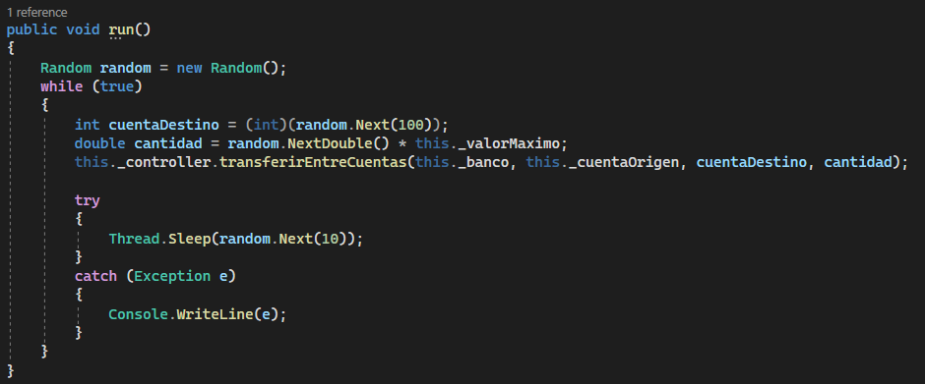
3.2 CODIFICACIón VIDEO 174
1 OBJETIVO
2 MARCO TEÓRICO
2.1 HILOS
2..2 PATRÓN MVC
3 DESARROLLO
3.1 CODIFICACIÓN VIDEO 173
3.2 CODIFICACIÓN VIDEO 174
3.3 CODIFICACIÓN VIDEO 175
3.4 CODIFICACIÓN VIDEO 176
3.5 CODIFICACIÓN VIDEO 177
3.6 CODIFICACIÓN VIDEO 178
3.7 FUNCIONALIDAD
3.7.1 EJECUCIÓN VIDEO 173
3.7.2 EJECUCIÓN VIDEO 174
3.7.3 EJECUCIÓN VIDEO 175
3.7.3 EJECUCIÓN VIDEO 176
3.7.3 EJECUCIÓN VIDEO 177
3.7.3 EJECUCIÓN VIDEO 178
4 CONCLUSIONES
5 RECOMENDACIONES
6 BIBLIOGRAFÍA
1 OBJETIVOS
2 MARCO TEÓRICO
2.1 HILOS
2.1.1 HILOS CON .NET
2.1.2 SINCRONIZACION
2..2 GESTION DE HILOS
2.3 PARALELISMO DE HILOS
2.4 BLOQUEO DE HILOS
2.5 PROGRAMACION ASINCRONA
3 DESARROLLO
3.1 CODIFICACIÓN VIDEO 173
3.2 CODIFICACIÓN VIDEO 174
3.3 CODIFICACIÓN VIDEO 175
3.4 CODIFICACIÓN VIDEO 176
3.5 CODIFICACIÓN VIDEO 177
3.6 CODIFICACIÓN VIDEO 178
3.7 FUNCIONALIDAD
3.7.1 EJECUCIÓN VIDEO 173
3.7.2 EJECUCIÓN VIDEO 174
3.7.3 EJECUCIÓN VIDEO 175
3.7.4 EJECUCIÓN VIDEO 176
3.7.5 EJECUCIÓN VIDEO 177
3.7.6 EJECUCIÓN VIDEO 178
4 CONCLUSIONES
5 RECOMENDACIONES
6 BIBLIOGRAFÍA
3. Además, en el método run se debe escribir las condiciones para realizar las transferencias, asignando para efectos de la practica un valor al azar multiplicado por 100 para elegir la cuenta de destino y una cantidad a transferir que de igual manera es un al azar multiplicado por el valor máximo permitido.
26

Slide 32
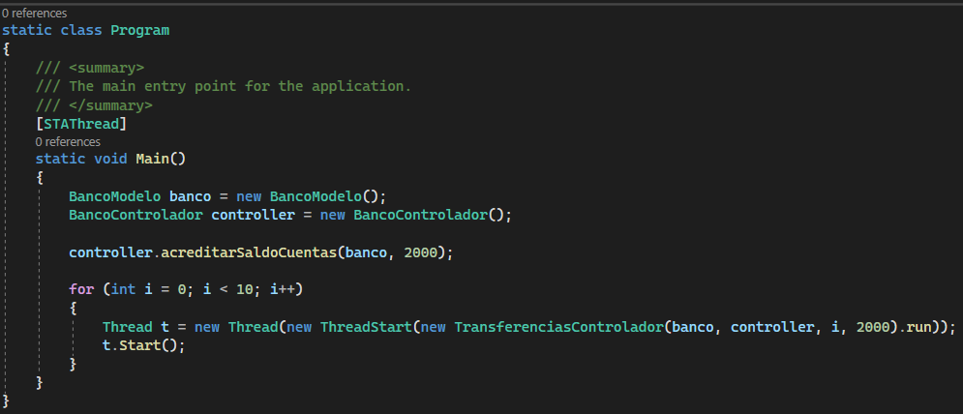
3.2 CODIFICACIón VIDEO 174
1 OBJETIVO
2 MARCO TEÓRICO
2.1 HILOS
2..2 PATRÓN MVC
3 DESARROLLO
3.1 CODIFICACIÓN VIDEO 173
3.2 CODIFICACIÓN VIDEO 174
3.3 CODIFICACIÓN VIDEO 175
3.4 CODIFICACIÓN VIDEO 176
3.5 CODIFICACIÓN VIDEO 177
3.6 CODIFICACIÓN VIDEO 178
3.7 FUNCIONALIDAD
3.7.1 EJECUCIÓN VIDEO 173
3.7.2 EJECUCIÓN VIDEO 174
3.7.3 EJECUCIÓN VIDEO 175
3.7.3 EJECUCIÓN VIDEO 176
3.7.3 EJECUCIÓN VIDEO 177
3.7.3 EJECUCIÓN VIDEO 178
4 CONCLUSIONES
5 RECOMENDACIONES
6 BIBLIOGRAFÍA
1 OBJETIVOS
2 MARCO TEÓRICO
2.1 HILOS
2.1.1 HILOS CON .NET
2.1.2 SINCRONIZACION
2..2 GESTION DE HILOS
2.3 PARALELISMO DE HILOS
2.4 BLOQUEO DE HILOS
2.5 PROGRAMACION ASINCRONA
3 DESARROLLO
3.1 CODIFICACIÓN VIDEO 173
3.2 CODIFICACIÓN VIDEO 174
3.3 CODIFICACIÓN VIDEO 175
3.4 CODIFICACIÓN VIDEO 176
3.5 CODIFICACIÓN VIDEO 177
3.6 CODIFICACIÓN VIDEO 178
3.7 FUNCIONALIDAD
3.7.1 EJECUCIÓN VIDEO 173
3.7.2 EJECUCIÓN VIDEO 174
3.7.3 EJECUCIÓN VIDEO 175
3.7.4 EJECUCIÓN VIDEO 176
3.7.5 EJECUCIÓN VIDEO 177
3.7.6 EJECUCIÓN VIDEO 178
4 CONCLUSIONES
5 RECOMENDACIONES
6 BIBLIOGRAFÍA
4. Dentro la función principal se declara un modelo de banco, un controlador de banco al cual se le envía la función acreditarSaldoCuentas y se le pasa el parámetro del banco con el que se va a trabajar y el saldo que va a tener las cuentas, luego se le pasa un ciclo for declarando un controlador de transferencia con el modelo de banco, controlador de banco, cuenta de origen y un valor máximo.
27

Slide 33
3.2 CODIFICACIón VIDEO 174
1 OBJETIVO
2 MARCO TEÓRICO
2.1 HILOS
2..2 PATRÓN MVC
3 DESARROLLO
3.1 CODIFICACIÓN VIDEO 173
3.2 CODIFICACIÓN VIDEO 174
3.3 CODIFICACIÓN VIDEO 175
3.4 CODIFICACIÓN VIDEO 176
3.5 CODIFICACIÓN VIDEO 177
3.6 CODIFICACIÓN VIDEO 178
3.7 FUNCIONALIDAD
3.7.1 EJECUCIÓN VIDEO 173
3.7.2 EJECUCIÓN VIDEO 174
3.7.3 EJECUCIÓN VIDEO 175
3.7.3 EJECUCIÓN VIDEO 176
3.7.3 EJECUCIÓN VIDEO 177
3.7.3 EJECUCIÓN VIDEO 178
4 CONCLUSIONES
5 RECOMENDACIONES
6 BIBLIOGRAFÍA
1 OBJETIVOS
2 MARCO TEÓRICO
2.1 HILOS
2.1.1 HILOS CON .NET
2.1.2 SINCRONIZACION
2..2 GESTION DE HILOS
2.3 PARALELISMO DE HILOS
2.4 BLOQUEO DE HILOS
2.5 PROGRAMACION ASINCRONA
3 DESARROLLO
3.1 CODIFICACIÓN VIDEO 173
3.2 CODIFICACIÓN VIDEO 174
3.3 CODIFICACIÓN VIDEO 175
3.4 CODIFICACIÓN VIDEO 176
3.5 CODIFICACIÓN VIDEO 177
3.6 CODIFICACIÓN VIDEO 178
3.7 FUNCIONALIDAD
3.7.1 EJECUCIÓN VIDEO 173
3.7.2 EJECUCIÓN VIDEO 174
3.7.3 EJECUCIÓN VIDEO 175
3.7.4 EJECUCIÓN VIDEO 176
3.7.5 EJECUCIÓN VIDEO 177
3.7.6 EJECUCIÓN VIDEO 178
4 CONCLUSIONES
5 RECOMENDACIONES
6 BIBLIOGRAFÍA
5. Al momento de ejecutar este proyecto se puede observar que las transacciones fueron realizadas correctamente, sin embargo, existe un problema ya que los hilos no se encuentran sincronizados por lo que en el saldo total existe un desfase ya que como ingresan varios hilos a la vez, dos o más hilos pueden estar realizando una transferencia a la misma cuenta y por lo tanto descontar un valor que no toma en cuenta la función para obtener valores, lo cual se resuelve en la siguiente práctica..
28

Slide 34
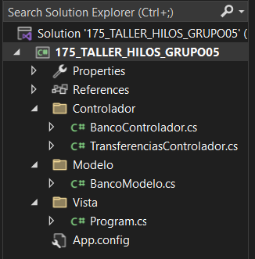
3.3 CODIFICACIón VIDEO 175
1 OBJETIVO
2 MARCO TEÓRICO
2.1 HILOS
2..2 PATRÓN MVC
3 DESARROLLO
3.1 CODIFICACIÓN VIDEO 173
3.2 CODIFICACIÓN VIDEO 174
3.3 CODIFICACIÓN VIDEO 175
3.4 CODIFICACIÓN VIDEO 176
3.5 CODIFICACIÓN VIDEO 177
3.6 CODIFICACIÓN VIDEO 178
3.7 FUNCIONALIDAD
3.7.1 EJECUCIÓN VIDEO 173
3.7.2 EJECUCIÓN VIDEO 174
3.7.3 EJECUCIÓN VIDEO 175
3.7.3 EJECUCIÓN VIDEO 176
3.7.3 EJECUCIÓN VIDEO 177
3.7.3 EJECUCIÓN VIDEO 178
4 CONCLUSIONES
5 RECOMENDACIONES
6 BIBLIOGRAFÍA
1 OBJETIVOS
2 MARCO TEÓRICO
2.1 HILOS
2.1.1 HILOS CON .NET
2.1.2 SINCRONIZACION
2..2 GESTION DE HILOS
2.3 PARALELISMO DE HILOS
2.4 BLOQUEO DE HILOS
2.5 PROGRAMACION ASINCRONA
3 DESARROLLO
3.1 CODIFICACIÓN VIDEO 173
3.2 CODIFICACIÓN VIDEO 174
3.3 CODIFICACIÓN VIDEO 175
3.4 CODIFICACIÓN VIDEO 176
3.5 CODIFICACIÓN VIDEO 177
3.6 CODIFICACIÓN VIDEO 178
3.7 FUNCIONALIDAD
3.7.1 EJECUCIÓN VIDEO 173
3.7.2 EJECUCIÓN VIDEO 174
3.7.3 EJECUCIÓN VIDEO 175
3.7.4 EJECUCIÓN VIDEO 176
3.7.5 EJECUCIÓN VIDEO 177
3.7.6 EJECUCIÓN VIDEO 178
4 CONCLUSIONES
5 RECOMENDACIONES
6 BIBLIOGRAFÍA
1. Para la práctica, se trabajará sobre el proyecto ya realizado, a diferencia de que para corregir el error que se dio en la práctica anterior se hará uso de la función lock que sirve para bloquear y desbloquear líneas de código con la finalidad de que sean accedidas solo por un hilo a la vez, entonces en nuestro proyecto tiene la función de evitar que varios hilos accedan al mismo tiempo y eliminar errores de dinero entre cuentas.
29

Slide 35
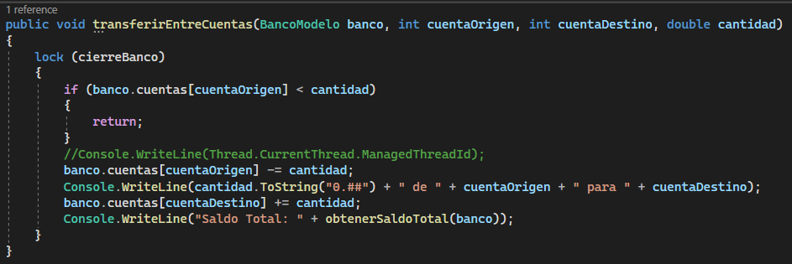
3.3 CODIFICACIón VIDEO 175
1 OBJETIVO
2 MARCO TEÓRICO
2.1 HILOS
2..2 PATRÓN MVC
3 DESARROLLO
3.1 CODIFICACIÓN VIDEO 173
3.2 CODIFICACIÓN VIDEO 174
3.3 CODIFICACIÓN VIDEO 175
3.4 CODIFICACIÓN VIDEO 176
3.5 CODIFICACIÓN VIDEO 177
3.6 CODIFICACIÓN VIDEO 178
3.7 FUNCIONALIDAD
3.7.1 EJECUCIÓN VIDEO 173
3.7.2 EJECUCIÓN VIDEO 174
3.7.3 EJECUCIÓN VIDEO 175
3.7.3 EJECUCIÓN VIDEO 176
3.7.3 EJECUCIÓN VIDEO 177
3.7.3 EJECUCIÓN VIDEO 178
4 CONCLUSIONES
5 RECOMENDACIONES
6 BIBLIOGRAFÍA
1 OBJETIVOS
2 MARCO TEÓRICO
2.1 HILOS
2.1.1 HILOS CON .NET
2.1.2 SINCRONIZACION
2..2 GESTION DE HILOS
2.3 PARALELISMO DE HILOS
2.4 BLOQUEO DE HILOS
2.5 PROGRAMACION ASINCRONA
3 DESARROLLO
3.1 CODIFICACIÓN VIDEO 173
3.2 CODIFICACIÓN VIDEO 174
3.3 CODIFICACIÓN VIDEO 175
3.4 CODIFICACIÓN VIDEO 176
3.5 CODIFICACIÓN VIDEO 177
3.6 CODIFICACIÓN VIDEO 178
3.7 FUNCIONALIDAD
3.7.1 EJECUCIÓN VIDEO 173
3.7.2 EJECUCIÓN VIDEO 174
3.7.3 EJECUCIÓN VIDEO 175
3.7.4 EJECUCIÓN VIDEO 176
3.7.5 EJECUCIÓN VIDEO 177
3.7.6 EJECUCIÓN VIDEO 178
4 CONCLUSIONES
5 RECOMENDACIONES
6 BIBLIOGRAFÍA
2. El cambio más significativo que se realiza es hacer uso de la función antes mencionada dentro del método transferirEntreCuentas y crear un lock(cierreBanco) al inicio de este.
30

Slide 36
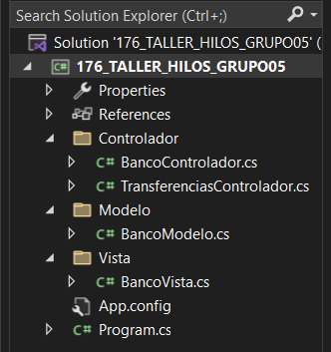
3.4 CODIFICACIón VIDEO 176
1 OBJETIVO
2 MARCO TEÓRICO
2.1 HILOS
2..2 PATRÓN MVC
3 DESARROLLO
3.1 CODIFICACIÓN VIDEO 173
3.2 CODIFICACIÓN VIDEO 174
3.3 CODIFICACIÓN VIDEO 175
3.4 CODIFICACIÓN VIDEO 176
3.5 CODIFICACIÓN VIDEO 177
3.6 CODIFICACIÓN VIDEO 178
3.7 FUNCIONALIDAD
3.7.1 EJECUCIÓN VIDEO 173
3.7.2 EJECUCIÓN VIDEO 174
3.7.3 EJECUCIÓN VIDEO 175
3.7.3 EJECUCIÓN VIDEO 176
3.7.3 EJECUCIÓN VIDEO 177
3.7.3 EJECUCIÓN VIDEO 178
4 CONCLUSIONES
5 RECOMENDACIONES
6 BIBLIOGRAFÍA
1 OBJETIVOS
2 MARCO TEÓRICO
2.1 HILOS
2.1.1 HILOS CON .NET
2.1.2 SINCRONIZACION
2..2 GESTION DE HILOS
2.3 PARALELISMO DE HILOS
2.4 BLOQUEO DE HILOS
2.5 PROGRAMACION ASINCRONA
3 DESARROLLO
3.1 CODIFICACIÓN VIDEO 173
3.2 CODIFICACIÓN VIDEO 174
3.3 CODIFICACIÓN VIDEO 175
3.4 CODIFICACIÓN VIDEO 176
3.5 CODIFICACIÓN VIDEO 177
3.6 CODIFICACIÓN VIDEO 178
3.7 FUNCIONALIDAD
3.7.1 EJECUCIÓN VIDEO 173
3.7.2 EJECUCIÓN VIDEO 174
3.7.3 EJECUCIÓN VIDEO 175
3.7.4 EJECUCIÓN VIDEO 176
3.7.5 EJECUCIÓN VIDEO 177
3.7.6 EJECUCIÓN VIDEO 178
4 CONCLUSIONES
5 RECOMENDACIONES
6 BIBLIOGRAFÍA
1. En esta práctica, se modificarán las carpetas para completar el modelo MVC, para tal efecto se tiene que crear un paquete Vista, del cual se instanciara una clase llamada BancoVista.
31

Slide 37
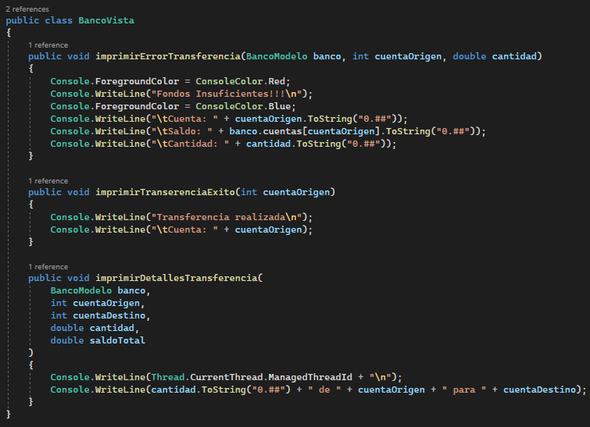
3.4 CODIFICACIón VIDEO 176
1 OBJETIVO
2 MARCO TEÓRICO
2.1 HILOS
2..2 PATRÓN MVC
3 DESARROLLO
3.1 CODIFICACIÓN VIDEO 173
3.2 CODIFICACIÓN VIDEO 174
3.3 CODIFICACIÓN VIDEO 175
3.4 CODIFICACIÓN VIDEO 176
3.5 CODIFICACIÓN VIDEO 177
3.6 CODIFICACIÓN VIDEO 178
3.7 FUNCIONALIDAD
3.7.1 EJECUCIÓN VIDEO 173
3.7.2 EJECUCIÓN VIDEO 174
3.7.3 EJECUCIÓN VIDEO 175
3.7.3 EJECUCIÓN VIDEO 176
3.7.3 EJECUCIÓN VIDEO 177
3.7.3 EJECUCIÓN VIDEO 178
4 CONCLUSIONES
5 RECOMENDACIONES
6 BIBLIOGRAFÍA
1 OBJETIVOS
2 MARCO TEÓRICO
2.1 HILOS
2.1.1 HILOS CON .NET
2.1.2 SINCRONIZACION
2..2 GESTION DE HILOS
2.3 PARALELISMO DE HILOS
2.4 BLOQUEO DE HILOS
2.5 PROGRAMACION ASINCRONA
3 DESARROLLO
3.1 CODIFICACIÓN VIDEO 173
3.2 CODIFICACIÓN VIDEO 174
3.3 CODIFICACIÓN VIDEO 175
3.4 CODIFICACIÓN VIDEO 176
3.5 CODIFICACIÓN VIDEO 177
3.6 CODIFICACIÓN VIDEO 178
3.7 FUNCIONALIDAD
3.7.1 EJECUCIÓN VIDEO 173
3.7.2 EJECUCIÓN VIDEO 174
3.7.3 EJECUCIÓN VIDEO 175
3.7.4 EJECUCIÓN VIDEO 176
3.7.5 EJECUCIÓN VIDEO 177
3.7.6 EJECUCIÓN VIDEO 178
4 CONCLUSIONES
5 RECOMENDACIONES
6 BIBLIOGRAFÍA
2. Dentro del paquete vista se tiene la clase BancoVista, la cual va a contener lo siguiente:
32

Slide 38
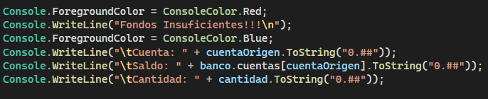
3.4 CODIFICACIón VIDEO 176
1 OBJETIVO
2 MARCO TEÓRICO
2.1 HILOS
2..2 PATRÓN MVC
3 DESARROLLO
3.1 CODIFICACIÓN VIDEO 173
3.2 CODIFICACIÓN VIDEO 174
3.3 CODIFICACIÓN VIDEO 175
3.4 CODIFICACIÓN VIDEO 176
3.5 CODIFICACIÓN VIDEO 177
3.6 CODIFICACIÓN VIDEO 178
3.7 FUNCIONALIDAD
3.7.1 EJECUCIÓN VIDEO 173
3.7.2 EJECUCIÓN VIDEO 174
3.7.3 EJECUCIÓN VIDEO 175
3.7.3 EJECUCIÓN VIDEO 176
3.7.3 EJECUCIÓN VIDEO 177
3.7.3 EJECUCIÓN VIDEO 178
4 CONCLUSIONES
5 RECOMENDACIONES
6 BIBLIOGRAFÍA
1 OBJETIVOS
2 MARCO TEÓRICO
2.1 HILOS
2.1.1 HILOS CON .NET
2.1.2 SINCRONIZACION
2..2 GESTION DE HILOS
2.3 PARALELISMO DE HILOS
2.4 BLOQUEO DE HILOS
2.5 PROGRAMACION ASINCRONA
3 DESARROLLO
3.1 CODIFICACIÓN VIDEO 173
3.2 CODIFICACIÓN VIDEO 174
3.3 CODIFICACIÓN VIDEO 175
3.4 CODIFICACIÓN VIDEO 176
3.5 CODIFICACIÓN VIDEO 177
3.6 CODIFICACIÓN VIDEO 178
3.7 FUNCIONALIDAD
3.7.1 EJECUCIÓN VIDEO 173
3.7.2 EJECUCIÓN VIDEO 174
3.7.3 EJECUCIÓN VIDEO 175
3.7.4 EJECUCIÓN VIDEO 176
3.7.5 EJECUCIÓN VIDEO 177
3.7.6 EJECUCIÓN VIDEO 178
4 CONCLUSIONES
5 RECOMENDACIONES
6 BIBLIOGRAFÍA
3. Como se puede observar, en esta sección que es la encargada de mostrar los errores de transferencia se asigna un color a cada parte del mensaje de salida, para la parte del mensaje de alerta se asigna color rojo y color azul para la información de la cuenta que desea transferir.
33

Slide 39
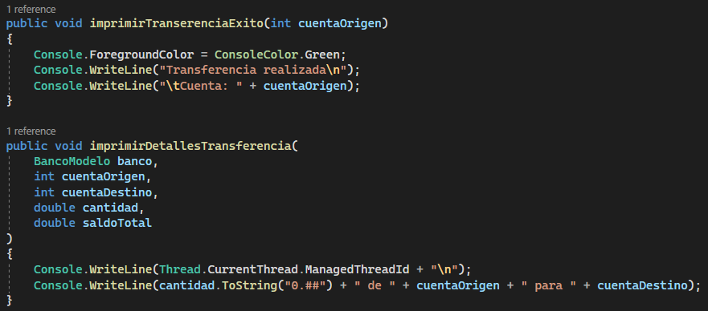
3.4 CODIFICACIón VIDEO 176
1 OBJETIVO
2 MARCO TEÓRICO
2.1 HILOS
2..2 PATRÓN MVC
3 DESARROLLO
3.1 CODIFICACIÓN VIDEO 173
3.2 CODIFICACIÓN VIDEO 174
3.3 CODIFICACIÓN VIDEO 175
3.4 CODIFICACIÓN VIDEO 176
3.5 CODIFICACIÓN VIDEO 177
3.6 CODIFICACIÓN VIDEO 178
3.7 FUNCIONALIDAD
3.7.1 EJECUCIÓN VIDEO 173
3.7.2 EJECUCIÓN VIDEO 174
3.7.3 EJECUCIÓN VIDEO 175
3.7.3 EJECUCIÓN VIDEO 176
3.7.3 EJECUCIÓN VIDEO 177
3.7.3 EJECUCIÓN VIDEO 178
4 CONCLUSIONES
5 RECOMENDACIONES
6 BIBLIOGRAFÍA
1 OBJETIVOS
2 MARCO TEÓRICO
2.1 HILOS
2.1.1 HILOS CON .NET
2.1.2 SINCRONIZACION
2..2 GESTION DE HILOS
2.3 PARALELISMO DE HILOS
2.4 BLOQUEO DE HILOS
2.5 PROGRAMACION ASINCRONA
3 DESARROLLO
3.1 CODIFICACIÓN VIDEO 173
3.2 CODIFICACIÓN VIDEO 174
3.3 CODIFICACIÓN VIDEO 175
3.4 CODIFICACIÓN VIDEO 176
3.5 CODIFICACIÓN VIDEO 177
3.6 CODIFICACIÓN VIDEO 178
3.7 FUNCIONALIDAD
3.7.1 EJECUCIÓN VIDEO 173
3.7.2 EJECUCIÓN VIDEO 174
3.7.3 EJECUCIÓN VIDEO 175
3.7.4 EJECUCIÓN VIDEO 176
3.7.5 EJECUCIÓN VIDEO 177
3.7.6 EJECUCIÓN VIDEO 178
4 CONCLUSIONES
5 RECOMENDACIONES
6 BIBLIOGRAFÍA
4. Luego se declara una función para imprimirTransferenciaExito que nos muestra un mensaje en color verde de transferencia exitosa y la cuenta de origen, finalmente se crea una función imprimirDetalleTransferencia donde se muestran datos del hilo en ejecución y datos de la cuenta.
34

Slide 40
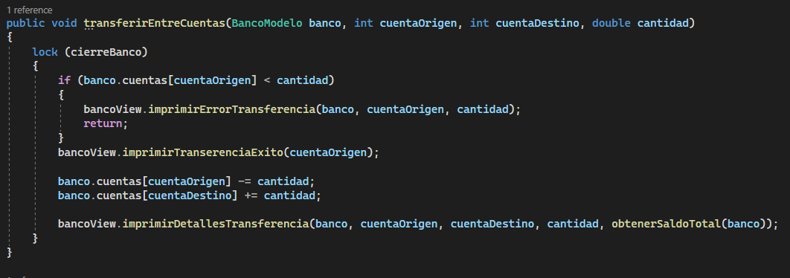
3.4 CODIFICACIón VIDEO 176
1 OBJETIVO
2 MARCO TEÓRICO
2.1 HILOS
2..2 PATRÓN MVC
3 DESARROLLO
3.1 CODIFICACIÓN VIDEO 173
3.2 CODIFICACIÓN VIDEO 174
3.3 CODIFICACIÓN VIDEO 175
3.4 CODIFICACIÓN VIDEO 176
3.5 CODIFICACIÓN VIDEO 177
3.6 CODIFICACIÓN VIDEO 178
3.7 FUNCIONALIDAD
3.7.1 EJECUCIÓN VIDEO 173
3.7.2 EJECUCIÓN VIDEO 174
3.7.3 EJECUCIÓN VIDEO 175
3.7.3 EJECUCIÓN VIDEO 176
3.7.3 EJECUCIÓN VIDEO 177
3.7.3 EJECUCIÓN VIDEO 178
4 CONCLUSIONES
5 RECOMENDACIONES
6 BIBLIOGRAFÍA
1 OBJETIVOS
2 MARCO TEÓRICO
2.1 HILOS
2.1.1 HILOS CON .NET
2.1.2 SINCRONIZACION
2..2 GESTION DE HILOS
2.3 PARALELISMO DE HILOS
2.4 BLOQUEO DE HILOS
2.5 PROGRAMACION ASINCRONA
3 DESARROLLO
3.1 CODIFICACIÓN VIDEO 173
3.2 CODIFICACIÓN VIDEO 174
3.3 CODIFICACIÓN VIDEO 175
3.4 CODIFICACIÓN VIDEO 176
3.5 CODIFICACIÓN VIDEO 177
3.6 CODIFICACIÓN VIDEO 178
3.7 FUNCIONALIDAD
3.7.1 EJECUCIÓN VIDEO 173
3.7.2 EJECUCIÓN VIDEO 174
3.7.3 EJECUCIÓN VIDEO 175
3.7.4 EJECUCIÓN VIDEO 176
3.7.5 EJECUCIÓN VIDEO 177
3.7.6 EJECUCIÓN VIDEO 178
4 CONCLUSIONES
5 RECOMENDACIONES
6 BIBLIOGRAFÍA
5. Dentro del paquete controlador se realizará una modificación a la función de transferirEntreCuentas, haciendo uso de la función antes desarrollada denominada imprimirDetalleTransferencia.
35

Slide 41
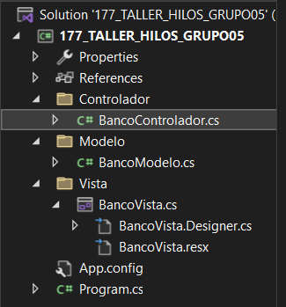
3.5 CODIFICACIón VIDEO 177
1 OBJETIVO
2 MARCO TEÓRICO
2.1 HILOS
2..2 PATRÓN MVC
3 DESARROLLO
3.1 CODIFICACIÓN VIDEO 173
3.2 CODIFICACIÓN VIDEO 174
3.3 CODIFICACIÓN VIDEO 175
3.4 CODIFICACIÓN VIDEO 176
3.5 CODIFICACIÓN VIDEO 177
3.6 CODIFICACIÓN VIDEO 178
3.7 FUNCIONALIDAD
3.7.1 EJECUCIÓN VIDEO 173
3.7.2 EJECUCIÓN VIDEO 174
3.7.3 EJECUCIÓN VIDEO 175
3.7.3 EJECUCIÓN VIDEO 176
3.7.3 EJECUCIÓN VIDEO 177
3.7.3 EJECUCIÓN VIDEO 178
4 CONCLUSIONES
5 RECOMENDACIONES
6 BIBLIOGRAFÍA
1 OBJETIVOS
2 MARCO TEÓRICO
2.1 HILOS
2.1.1 HILOS CON .NET
2.1.2 SINCRONIZACION
2..2 GESTION DE HILOS
2.3 PARALELISMO DE HILOS
2.4 BLOQUEO DE HILOS
2.5 PROGRAMACION ASINCRONA
3 DESARROLLO
3.1 CODIFICACIÓN VIDEO 173
3.2 CODIFICACIÓN VIDEO 174
3.3 CODIFICACIÓN VIDEO 175
3.4 CODIFICACIÓN VIDEO 176
3.5 CODIFICACIÓN VIDEO 177
3.6 CODIFICACIÓN VIDEO 178
3.7 FUNCIONALIDAD
3.7.1 EJECUCIÓN VIDEO 173
3.7.2 EJECUCIÓN VIDEO 174
3.7.3 EJECUCIÓN VIDEO 175
3.7.4 EJECUCIÓN VIDEO 176
3.7.5 EJECUCIÓN VIDEO 177
3.7.6 EJECUCIÓN VIDEO 178
4 CONCLUSIONES
5 RECOMENDACIONES
6 BIBLIOGRAFÍA
1. En esta parte de la práctica, se procederá a solucionar un error que se daba en la anterior, el cual consiste en que no pudo realizar la transferencia y retorna a la vista, pero con ello habremos perdido un hilo lo que a lo largo significa tiempo de procesamiento, para solucionar este problema, hilos nos permite especificar condiciones en su proceso con el fin de que un hilo se quede bloqueado mientras se cumpla cierta condición, además se implementará una vista a manera de prototipo.
36

Slide 42
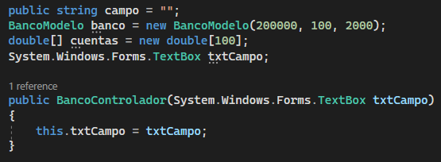
3.5 CODIFICACIón VIDEO 177
1 OBJETIVO
2 MARCO TEÓRICO
2.1 HILOS
2..2 PATRÓN MVC
3 DESARROLLO
3.1 CODIFICACIÓN VIDEO 173
3.2 CODIFICACIÓN VIDEO 174
3.3 CODIFICACIÓN VIDEO 175
3.4 CODIFICACIÓN VIDEO 176
3.5 CODIFICACIÓN VIDEO 177
3.6 CODIFICACIÓN VIDEO 178
3.7 FUNCIONALIDAD
3.7.1 EJECUCIÓN VIDEO 173
3.7.2 EJECUCIÓN VIDEO 174
3.7.3 EJECUCIÓN VIDEO 175
3.7.3 EJECUCIÓN VIDEO 176
3.7.3 EJECUCIÓN VIDEO 177
3.7.3 EJECUCIÓN VIDEO 178
4 CONCLUSIONES
5 RECOMENDACIONES
6 BIBLIOGRAFÍA
1 OBJETIVOS
2 MARCO TEÓRICO
2.1 HILOS
2.1.1 HILOS CON .NET
2.1.2 SINCRONIZACION
2..2 GESTION DE HILOS
2.3 PARALELISMO DE HILOS
2.4 BLOQUEO DE HILOS
2.5 PROGRAMACION ASINCRONA
3 DESARROLLO
3.1 CODIFICACIÓN VIDEO 173
3.2 CODIFICACIÓN VIDEO 174
3.3 CODIFICACIÓN VIDEO 175
3.4 CODIFICACIÓN VIDEO 176
3.5 CODIFICACIÓN VIDEO 177
3.6 CODIFICACIÓN VIDEO 178
3.7 FUNCIONALIDAD
3.7.1 EJECUCIÓN VIDEO 173
3.7.2 EJECUCIÓN VIDEO 174
3.7.3 EJECUCIÓN VIDEO 175
3.7.4 EJECUCIÓN VIDEO 176
3.7.5 EJECUCIÓN VIDEO 177
3.7.6 EJECUCIÓN VIDEO 178
4 CONCLUSIONES
5 RECOMENDACIONES
6 BIBLIOGRAFÍA
2. Se procede a unir los dos controladores anteriores para crear uno solo, que posea métodos simplificados y que aumenten el rendimiento de la aplicación, para ello se procede a declarar las variables que se van a usar junto a su constructor.
37

Slide 43
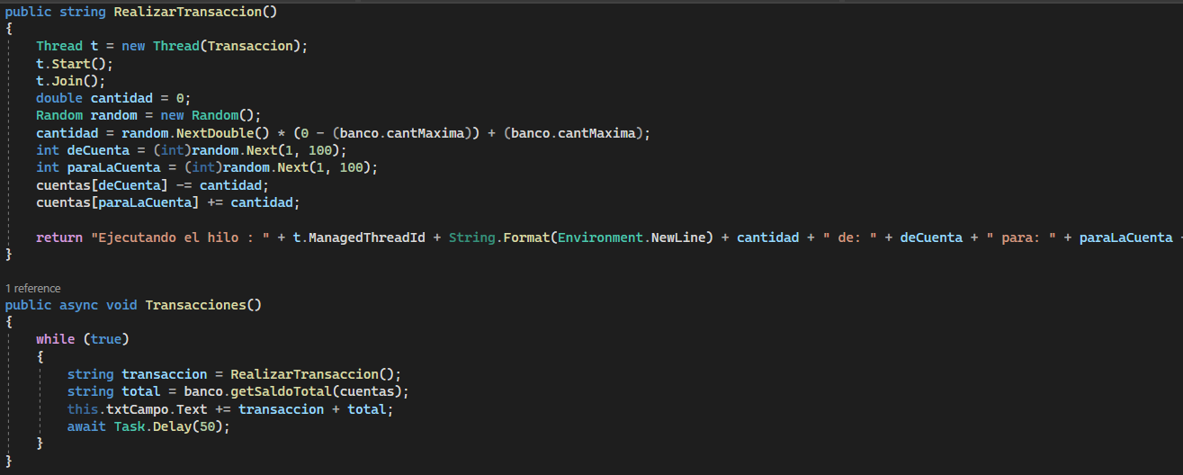
3.5 CODIFICACIón VIDEO 177
1 OBJETIVO
2 MARCO TEÓRICO
2.1 HILOS
2..2 PATRÓN MVC
3 DESARROLLO
3.1 CODIFICACIÓN VIDEO 173
3.2 CODIFICACIÓN VIDEO 174
3.3 CODIFICACIÓN VIDEO 175
3.4 CODIFICACIÓN VIDEO 176
3.5 CODIFICACIÓN VIDEO 177
3.6 CODIFICACIÓN VIDEO 178
3.7 FUNCIONALIDAD
3.7.1 EJECUCIÓN VIDEO 173
3.7.2 EJECUCIÓN VIDEO 174
3.7.3 EJECUCIÓN VIDEO 175
3.7.3 EJECUCIÓN VIDEO 176
3.7.3 EJECUCIÓN VIDEO 177
3.7.3 EJECUCIÓN VIDEO 178
4 CONCLUSIONES
5 RECOMENDACIONES
6 BIBLIOGRAFÍA
1 OBJETIVOS
2 MARCO TEÓRICO
2.1 HILOS
2.1.1 HILOS CON .NET
2.1.2 SINCRONIZACION
2..2 GESTION DE HILOS
2.3 PARALELISMO DE HILOS
2.4 BLOQUEO DE HILOS
2.5 PROGRAMACION ASINCRONA
3 DESARROLLO
3.1 CODIFICACIÓN VIDEO 173
3.2 CODIFICACIÓN VIDEO 174
3.3 CODIFICACIÓN VIDEO 175
3.4 CODIFICACIÓN VIDEO 176
3.5 CODIFICACIÓN VIDEO 177
3.6 CODIFICACIÓN VIDEO 178
3.7 FUNCIONALIDAD
3.7.1 EJECUCIÓN VIDEO 173
3.7.2 EJECUCIÓN VIDEO 174
3.7.3 EJECUCIÓN VIDEO 175
3.7.4 EJECUCIÓN VIDEO 176
3.7.5 EJECUCIÓN VIDEO 177
3.7.6 EJECUCIÓN VIDEO 178
4 CONCLUSIONES
5 RECOMENDACIONES
6 BIBLIOGRAFÍA
3. Luego de realizada la declaración de las variables a utilizar se procede a crear un método para realizar transacciones que crea un hilo independiente para dicho proceso conjunto a las operaciones encargadas para el mismo, finalmente se hace uso de la función async para que los hilos se ejecuten de manera asíncrona y el encargado de darles prioridad sea el procesador.
De igual manera aquí se empieza a trabajar con elementos de Windows Form para poder integrar una interfaz de usuario y ya no mostrar por consola.
38

Slide 44
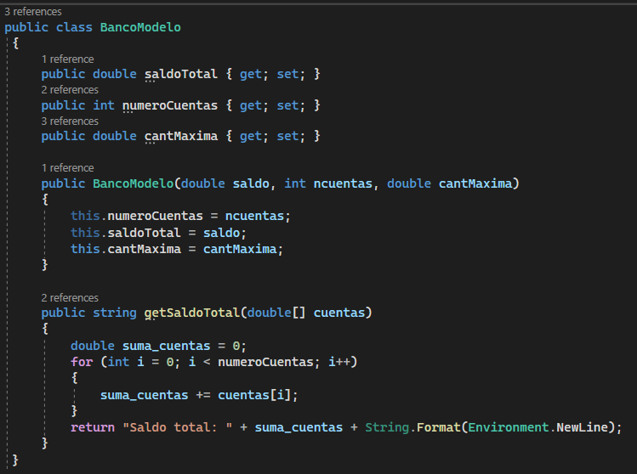
3.5 CODIFICACIón VIDEO 177
1 OBJETIVO
2 MARCO TEÓRICO
2.1 HILOS
2..2 PATRÓN MVC
3 DESARROLLO
3.1 CODIFICACIÓN VIDEO 173
3.2 CODIFICACIÓN VIDEO 174
3.3 CODIFICACIÓN VIDEO 175
3.4 CODIFICACIÓN VIDEO 176
3.5 CODIFICACIÓN VIDEO 177
3.6 CODIFICACIÓN VIDEO 178
3.7 FUNCIONALIDAD
3.7.1 EJECUCIÓN VIDEO 173
3.7.2 EJECUCIÓN VIDEO 174
3.7.3 EJECUCIÓN VIDEO 175
3.7.3 EJECUCIÓN VIDEO 176
3.7.3 EJECUCIÓN VIDEO 177
3.7.3 EJECUCIÓN VIDEO 178
4 CONCLUSIONES
5 RECOMENDACIONES
6 BIBLIOGRAFÍA
1 OBJETIVOS
2 MARCO TEÓRICO
2.1 HILOS
2.1.1 HILOS CON .NET
2.1.2 SINCRONIZACION
2..2 GESTION DE HILOS
2.3 PARALELISMO DE HILOS
2.4 BLOQUEO DE HILOS
2.5 PROGRAMACION ASINCRONA
3 DESARROLLO
3.1 CODIFICACIÓN VIDEO 173
3.2 CODIFICACIÓN VIDEO 174
3.3 CODIFICACIÓN VIDEO 175
3.4 CODIFICACIÓN VIDEO 176
3.5 CODIFICACIÓN VIDEO 177
3.6 CODIFICACIÓN VIDEO 178
3.7 FUNCIONALIDAD
3.7.1 EJECUCIÓN VIDEO 173
3.7.2 EJECUCIÓN VIDEO 174
3.7.3 EJECUCIÓN VIDEO 175
3.7.4 EJECUCIÓN VIDEO 176
3.7.5 EJECUCIÓN VIDEO 177
3.7.6 EJECUCIÓN VIDEO 178
4 CONCLUSIONES
5 RECOMENDACIONES
6 BIBLIOGRAFÍA
4. Para el paquete modelo de igual manera se cambia la estructura de este y ahora se tiene lo siguiente:
39

Slide 45
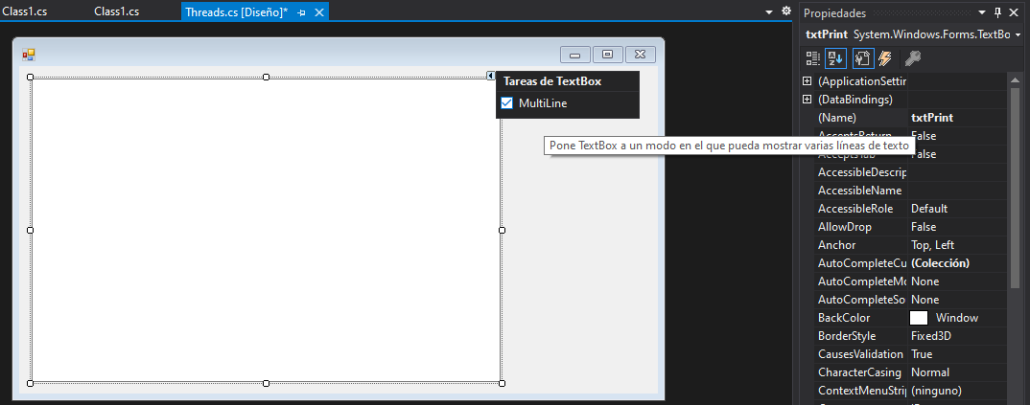
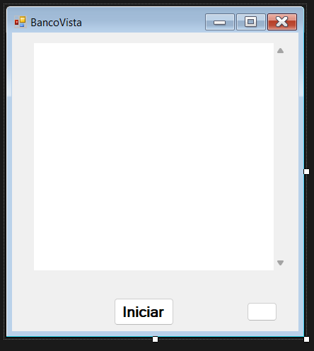
3.5 CODIFICACIón VIDEO 177
1 OBJETIVO
2 MARCO TEÓRICO
2.1 HILOS
2..2 PATRÓN MVC
3 DESARROLLO
3.1 CODIFICACIÓN VIDEO 173
3.2 CODIFICACIÓN VIDEO 174
3.3 CODIFICACIÓN VIDEO 175
3.4 CODIFICACIÓN VIDEO 176
3.5 CODIFICACIÓN VIDEO 177
3.6 CODIFICACIÓN VIDEO 178
3.7 FUNCIONALIDAD
3.7.1 EJECUCIÓN VIDEO 173
3.7.2 EJECUCIÓN VIDEO 174
3.7.3 EJECUCIÓN VIDEO 175
3.7.3 EJECUCIÓN VIDEO 176
3.7.3 EJECUCIÓN VIDEO 177
3.7.3 EJECUCIÓN VIDEO 178
4 CONCLUSIONES
5 RECOMENDACIONES
6 BIBLIOGRAFÍA
1 OBJETIVOS
2 MARCO TEÓRICO
2.1 HILOS
2.1.1 HILOS CON .NET
2.1.2 SINCRONIZACION
2..2 GESTION DE HILOS
2.3 PARALELISMO DE HILOS
2.4 BLOQUEO DE HILOS
2.5 PROGRAMACION ASINCRONA
3 DESARROLLO
3.1 CODIFICACIÓN VIDEO 173
3.2 CODIFICACIÓN VIDEO 174
3.3 CODIFICACIÓN VIDEO 175
3.4 CODIFICACIÓN VIDEO 176
3.5 CODIFICACIÓN VIDEO 177
3.6 CODIFICACIÓN VIDEO 178
3.7 FUNCIONALIDAD
3.7.1 EJECUCIÓN VIDEO 173
3.7.2 EJECUCIÓN VIDEO 174
3.7.3 EJECUCIÓN VIDEO 175
3.7.4 EJECUCIÓN VIDEO 176
3.7.5 EJECUCIÓN VIDEO 177
3.7.6 EJECUCIÓN VIDEO 178
4 CONCLUSIONES
5 RECOMENDACIONES
6 BIBLIOGRAFÍA
5. Para el paquete vista se procede a crear una clase de tipo Windows Form, una vez creada esta clase se procede a agregar un textBox con la propiedad de Multiline habilitada para poder visualizar todas las líneas que se vayan a imprimir dentro del área de texto.
De igual manera, se realiza la creación de un botón que nos permitirá iniciar la ejecución de los hilos y la impresión de los mensajes con la información de los procesos que están ejecutando estos, el diseño de la ventana se puede modificar a conveniencia del usuario.
A los componentes creados se les asigna el nombre txtPrint y btnEmpezar para codificar sus respectivas funcionalidades.
40

Slide 46
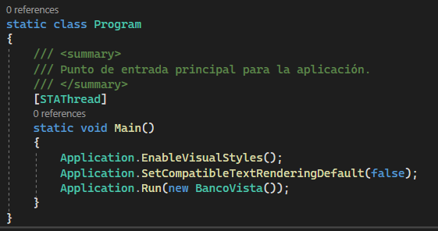
3.5 CODIFICACIón VIDEO 177
1 OBJETIVO
2 MARCO TEÓRICO
2.1 HILOS
2..2 PATRÓN MVC
3 DESARROLLO
3.1 CODIFICACIÓN VIDEO 173
3.2 CODIFICACIÓN VIDEO 174
3.3 CODIFICACIÓN VIDEO 175
3.4 CODIFICACIÓN VIDEO 176
3.5 CODIFICACIÓN VIDEO 177
3.6 CODIFICACIÓN VIDEO 178
3.7 FUNCIONALIDAD
3.7.1 EJECUCIÓN VIDEO 173
3.7.2 EJECUCIÓN VIDEO 174
3.7.3 EJECUCIÓN VIDEO 175
3.7.3 EJECUCIÓN VIDEO 176
3.7.3 EJECUCIÓN VIDEO 177
3.7.3 EJECUCIÓN VIDEO 178
4 CONCLUSIONES
5 RECOMENDACIONES
6 BIBLIOGRAFÍA
1 OBJETIVOS
2 MARCO TEÓRICO
2.1 HILOS
2.1.1 HILOS CON .NET
2.1.2 SINCRONIZACION
2..2 GESTION DE HILOS
2.3 PARALELISMO DE HILOS
2.4 BLOQUEO DE HILOS
2.5 PROGRAMACION ASINCRONA
3 DESARROLLO
3.1 CODIFICACIÓN VIDEO 173
3.2 CODIFICACIÓN VIDEO 174
3.3 CODIFICACIÓN VIDEO 175
3.4 CODIFICACIÓN VIDEO 176
3.5 CODIFICACIÓN VIDEO 177
3.6 CODIFICACIÓN VIDEO 178
3.7 FUNCIONALIDAD
3.7.1 EJECUCIÓN VIDEO 173
3.7.2 EJECUCIÓN VIDEO 174
3.7.3 EJECUCIÓN VIDEO 175
3.7.4 EJECUCIÓN VIDEO 176
3.7.5 EJECUCIÓN VIDEO 177
3.7.6 EJECUCIÓN VIDEO 178
4 CONCLUSIONES
5 RECOMENDACIONES
6 BIBLIOGRAFÍA
6. Dentro de la clase principal o Program.cs, se debe realizar el llamado a la vista de la siguiente manera:
41

Slide 47
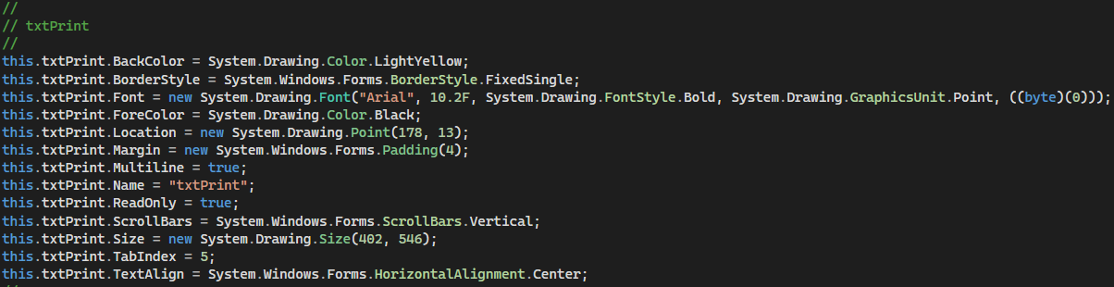
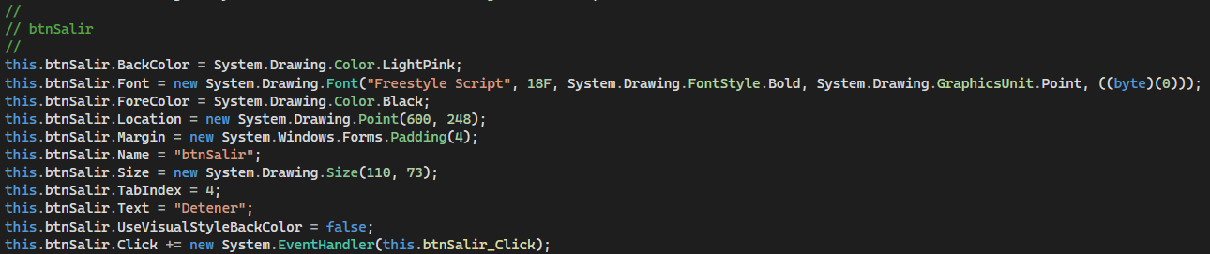
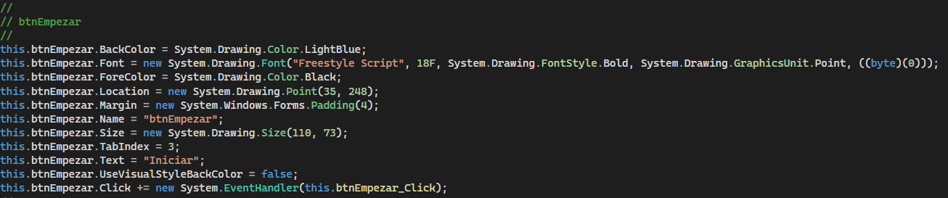
3.6 CODIFICACIón VIDEO 178
1 OBJETIVO
2 MARCO TEÓRICO
2.1 HILOS
2..2 PATRÓN MVC
3 DESARROLLO
3.1 CODIFICACIÓN VIDEO 173
3.2 CODIFICACIÓN VIDEO 174
3.3 CODIFICACIÓN VIDEO 175
3.4 CODIFICACIÓN VIDEO 176
3.5 CODIFICACIÓN VIDEO 177
3.6 CODIFICACIÓN VIDEO 178
3.7 FUNCIONALIDAD
3.7.1 EJECUCIÓN VIDEO 173
3.7.2 EJECUCIÓN VIDEO 174
3.7.3 EJECUCIÓN VIDEO 175
3.7.3 EJECUCIÓN VIDEO 176
3.7.3 EJECUCIÓN VIDEO 177
3.7.3 EJECUCIÓN VIDEO 178
4 CONCLUSIONES
5 RECOMENDACIONES
6 BIBLIOGRAFÍA
1 OBJETIVOS
2 MARCO TEÓRICO
2.1 HILOS
2.1.1 HILOS CON .NET
2.1.2 SINCRONIZACION
2..2 GESTION DE HILOS
2.3 PARALELISMO DE HILOS
2.4 BLOQUEO DE HILOS
2.5 PROGRAMACION ASINCRONA
3 DESARROLLO
3.1 CODIFICACIÓN VIDEO 173
3.2 CODIFICACIÓN VIDEO 174
3.3 CODIFICACIÓN VIDEO 175
3.4 CODIFICACIÓN VIDEO 176
3.5 CODIFICACIÓN VIDEO 177
3.6 CODIFICACIÓN VIDEO 178
3.7 FUNCIONALIDAD
3.7.1 EJECUCIÓN VIDEO 173
3.7.2 EJECUCIÓN VIDEO 174
3.7.3 EJECUCIÓN VIDEO 175
3.7.4 EJECUCIÓN VIDEO 176
3.7.5 EJECUCIÓN VIDEO 177
3.7.6 EJECUCIÓN VIDEO 178
4 CONCLUSIONES
5 RECOMENDACIONES
6 BIBLIOGRAFÍA
1. Ya solucionado el problema que se venía acarreando desde practicas anteriores, se busca otra forma de solucionarlo, esto se logra de una forma más sencilla utilizando una función que crea hilos ordenados y llamándolos con un cierto tiempo de delay, además se crea una interfaz gráfica más amigable para el usuario y que se visualiza de mejor manera, tanto datos como elementos de la propia interfaz.
Por lo demás, se mantiene la misma estructura que la práctica anterior.
Para ello se toman los elementos de la practica anterior y se agrega un botón para poder detener la ejecución de la aplicación, además, se le da varios formatos, colores, tamaños para que se pueda apreciar de forma más estética la aplicación usando los siguientes atributos para los componentes.
42

Slide 48
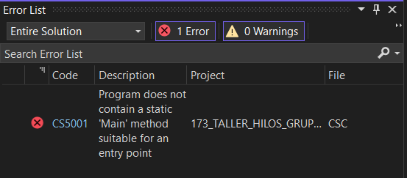
3.7 Funcionalidad 3.7.1 ejecución video 173
1 OBJETIVO
2 MARCO TEÓRICO
2.1 HILOS
2..2 PATRÓN MVC
3 DESARROLLO
3.1 CODIFICACIÓN VIDEO 173
3.2 CODIFICACIÓN VIDEO 174
3.3 CODIFICACIÓN VIDEO 175
3.4 CODIFICACIÓN VIDEO 176
3.5 CODIFICACIÓN VIDEO 177
3.6 CODIFICACIÓN VIDEO 178
3.7 FUNCIONALIDAD
3.7.1 EJECUCIÓN VIDEO 173
3.7.2 EJECUCIÓN VIDEO 174
3.7.3 EJECUCIÓN VIDEO 175
3.7.3 EJECUCIÓN VIDEO 176
3.7.3 EJECUCIÓN VIDEO 177
3.7.3 EJECUCIÓN VIDEO 178
4 CONCLUSIONES
5 RECOMENDACIONES
6 BIBLIOGRAFÍA
1 OBJETIVOS
2 MARCO TEÓRICO
2.1 HILOS
2.1.1 HILOS CON .NET
2.1.2 SINCRONIZACION
2..2 GESTION DE HILOS
2.3 PARALELISMO DE HILOS
2.4 BLOQUEO DE HILOS
2.5 PROGRAMACION ASINCRONA
3 DESARROLLO
3.1 CODIFICACIÓN VIDEO 173
3.2 CODIFICACIÓN VIDEO 174
3.3 CODIFICACIÓN VIDEO 175
3.4 CODIFICACIÓN VIDEO 176
3.5 CODIFICACIÓN VIDEO 177
3.6 CODIFICACIÓN VIDEO 178
3.7 FUNCIONALIDAD
3.7.1 EJECUCIÓN VIDEO 173
3.7.2 EJECUCIÓN VIDEO 174
3.7.3 EJECUCIÓN VIDEO 175
3.7.4 EJECUCIÓN VIDEO 176
3.7.5 EJECUCIÓN VIDEO 177
3.7.6 EJECUCIÓN VIDEO 178
4 CONCLUSIONES
5 RECOMENDACIONES
6 BIBLIOGRAFÍA
1. La ejecución de la aplicación terminada del video 173 es:
43

Slide 49
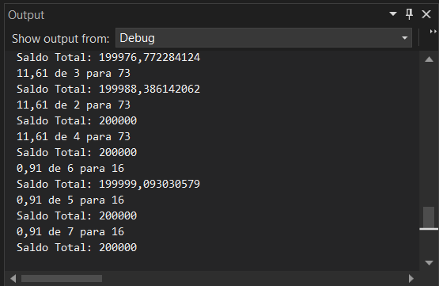
3.7 Funcionalidad 3.7.2 ejecución video 174
1 OBJETIVO
2 MARCO TEÓRICO
2.1 HILOS
2..2 PATRÓN MVC
3 DESARROLLO
3.1 CODIFICACIÓN VIDEO 173
3.2 CODIFICACIÓN VIDEO 174
3.3 CODIFICACIÓN VIDEO 175
3.4 CODIFICACIÓN VIDEO 176
3.5 CODIFICACIÓN VIDEO 177
3.6 CODIFICACIÓN VIDEO 178
3.7 FUNCIONALIDAD
3.7.1 EJECUCIÓN VIDEO 173
3.7.2 EJECUCIÓN VIDEO 174
3.7.3 EJECUCIÓN VIDEO 175
3.7.3 EJECUCIÓN VIDEO 176
3.7.3 EJECUCIÓN VIDEO 177
3.7.3 EJECUCIÓN VIDEO 178
4 CONCLUSIONES
5 RECOMENDACIONES
6 BIBLIOGRAFÍA
1 OBJETIVOS
2 MARCO TEÓRICO
2.1 HILOS
2.1.1 HILOS CON .NET
2.1.2 SINCRONIZACION
2..2 GESTION DE HILOS
2.3 PARALELISMO DE HILOS
2.4 BLOQUEO DE HILOS
2.5 PROGRAMACION ASINCRONA
3 DESARROLLO
3.1 CODIFICACIÓN VIDEO 173
3.2 CODIFICACIÓN VIDEO 174
3.3 CODIFICACIÓN VIDEO 175
3.4 CODIFICACIÓN VIDEO 176
3.5 CODIFICACIÓN VIDEO 177
3.6 CODIFICACIÓN VIDEO 178
3.7 FUNCIONALIDAD
3.7.1 EJECUCIÓN VIDEO 173
3.7.2 EJECUCIÓN VIDEO 174
3.7.3 EJECUCIÓN VIDEO 175
3.7.4 EJECUCIÓN VIDEO 176
3.7.5 EJECUCIÓN VIDEO 177
3.7.6 EJECUCIÓN VIDEO 178
4 CONCLUSIONES
5 RECOMENDACIONES
6 BIBLIOGRAFÍA
1. La ejecución de la aplicación terminada del video 174 es:
44

Slide 50
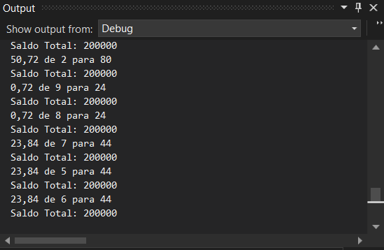
3.7 Funcionalidad 3.7.3 ejecución video 175
1 OBJETIVO
2 MARCO TEÓRICO
2.1 HILOS
2..2 PATRÓN MVC
3 DESARROLLO
3.1 CODIFICACIÓN VIDEO 173
3.2 CODIFICACIÓN VIDEO 174
3.3 CODIFICACIÓN VIDEO 175
3.4 CODIFICACIÓN VIDEO 176
3.5 CODIFICACIÓN VIDEO 177
3.6 CODIFICACIÓN VIDEO 178
3.7 FUNCIONALIDAD
3.7.1 EJECUCIÓN VIDEO 173
3.7.2 EJECUCIÓN VIDEO 174
3.7.3 EJECUCIÓN VIDEO 175
3.7.3 EJECUCIÓN VIDEO 176
3.7.3 EJECUCIÓN VIDEO 177
3.7.3 EJECUCIÓN VIDEO 178
4 CONCLUSIONES
5 RECOMENDACIONES
6 BIBLIOGRAFÍA
1 OBJETIVOS
2 MARCO TEÓRICO
2.1 HILOS
2.1.1 HILOS CON .NET
2.1.2 SINCRONIZACION
2..2 GESTION DE HILOS
2.3 PARALELISMO DE HILOS
2.4 BLOQUEO DE HILOS
2.5 PROGRAMACION ASINCRONA
3 DESARROLLO
3.1 CODIFICACIÓN VIDEO 173
3.2 CODIFICACIÓN VIDEO 174
3.3 CODIFICACIÓN VIDEO 175
3.4 CODIFICACIÓN VIDEO 176
3.5 CODIFICACIÓN VIDEO 177
3.6 CODIFICACIÓN VIDEO 178
3.7 FUNCIONALIDAD
3.7.1 EJECUCIÓN VIDEO 173
3.7.2 EJECUCIÓN VIDEO 174
3.7.3 EJECUCIÓN VIDEO 175
3.7.4 EJECUCIÓN VIDEO 176
3.7.5 EJECUCIÓN VIDEO 177
3.7.6 EJECUCIÓN VIDEO 178
4 CONCLUSIONES
5 RECOMENDACIONES
6 BIBLIOGRAFÍA
1. La ejecución de la aplicación terminada del video 175 es:
45

Slide 51
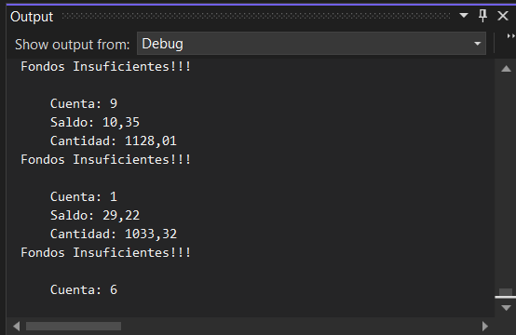
3.7 Funcionalidad 3.7.4 ejecución video 176
1 OBJETIVO
2 MARCO TEÓRICO
2.1 HILOS
2..2 PATRÓN MVC
3 DESARROLLO
3.1 CODIFICACIÓN VIDEO 173
3.2 CODIFICACIÓN VIDEO 174
3.3 CODIFICACIÓN VIDEO 175
3.4 CODIFICACIÓN VIDEO 176
3.5 CODIFICACIÓN VIDEO 177
3.6 CODIFICACIÓN VIDEO 178
3.7 FUNCIONALIDAD
3.7.1 EJECUCIÓN VIDEO 173
3.7.2 EJECUCIÓN VIDEO 174
3.7.3 EJECUCIÓN VIDEO 175
3.7.3 EJECUCIÓN VIDEO 176
3.7.3 EJECUCIÓN VIDEO 177
3.7.3 EJECUCIÓN VIDEO 178
4 CONCLUSIONES
5 RECOMENDACIONES
6 BIBLIOGRAFÍA
1 OBJETIVOS
2 MARCO TEÓRICO
2.1 HILOS
2.1.1 HILOS CON .NET
2.1.2 SINCRONIZACION
2..2 GESTION DE HILOS
2.3 PARALELISMO DE HILOS
2.4 BLOQUEO DE HILOS
2.5 PROGRAMACION ASINCRONA
3 DESARROLLO
3.1 CODIFICACIÓN VIDEO 173
3.2 CODIFICACIÓN VIDEO 174
3.3 CODIFICACIÓN VIDEO 175
3.4 CODIFICACIÓN VIDEO 176
3.5 CODIFICACIÓN VIDEO 177
3.6 CODIFICACIÓN VIDEO 178
3.7 FUNCIONALIDAD
3.7.1 EJECUCIÓN VIDEO 173
3.7.2 EJECUCIÓN VIDEO 174
3.7.3 EJECUCIÓN VIDEO 175
3.7.4 EJECUCIÓN VIDEO 176
3.7.5 EJECUCIÓN VIDEO 177
3.7.6 EJECUCIÓN VIDEO 178
4 CONCLUSIONES
5 RECOMENDACIONES
6 BIBLIOGRAFÍA
1. La ejecución de la aplicación terminada del video 176 es:
46

Slide 52
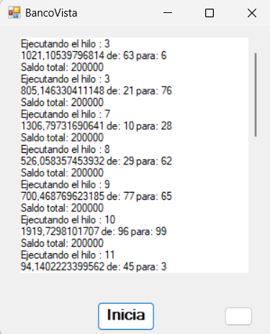
3.7 Funcionalidad 3.7.5 ejecución video 177
1 OBJETIVO
2 MARCO TEÓRICO
2.1 HILOS
2..2 PATRÓN MVC
3 DESARROLLO
3.1 CODIFICACIÓN VIDEO 173
3.2 CODIFICACIÓN VIDEO 174
3.3 CODIFICACIÓN VIDEO 175
3.4 CODIFICACIÓN VIDEO 176
3.5 CODIFICACIÓN VIDEO 177
3.6 CODIFICACIÓN VIDEO 178
3.7 FUNCIONALIDAD
3.7.1 EJECUCIÓN VIDEO 173
3.7.2 EJECUCIÓN VIDEO 174
3.7.3 EJECUCIÓN VIDEO 175
3.7.3 EJECUCIÓN VIDEO 176
3.7.3 EJECUCIÓN VIDEO 177
3.7.3 EJECUCIÓN VIDEO 178
4 CONCLUSIONES
5 RECOMENDACIONES
6 BIBLIOGRAFÍA
1 OBJETIVOS
2 MARCO TEÓRICO
2.1 HILOS
2.1.1 HILOS CON .NET
2.1.2 SINCRONIZACION
2..2 GESTION DE HILOS
2.3 PARALELISMO DE HILOS
2.4 BLOQUEO DE HILOS
2.5 PROGRAMACION ASINCRONA
3 DESARROLLO
3.1 CODIFICACIÓN VIDEO 173
3.2 CODIFICACIÓN VIDEO 174
3.3 CODIFICACIÓN VIDEO 175
3.4 CODIFICACIÓN VIDEO 176
3.5 CODIFICACIÓN VIDEO 177
3.6 CODIFICACIÓN VIDEO 178
3.7 FUNCIONALIDAD
3.7.1 EJECUCIÓN VIDEO 173
3.7.2 EJECUCIÓN VIDEO 174
3.7.3 EJECUCIÓN VIDEO 175
3.7.4 EJECUCIÓN VIDEO 176
3.7.5 EJECUCIÓN VIDEO 177
3.7.6 EJECUCIÓN VIDEO 178
4 CONCLUSIONES
5 RECOMENDACIONES
6 BIBLIOGRAFÍA
1. La ejecución de la aplicación terminada del video 177 es:
47

Slide 53
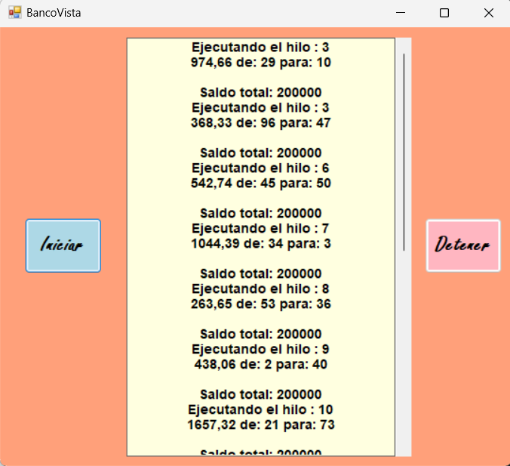
3.7 Funcionalidad 3.7.6 ejecución video 178
1 OBJETIVO
2 MARCO TEÓRICO
2.1 HILOS
2..2 PATRÓN MVC
3 DESARROLLO
3.1 CODIFICACIÓN VIDEO 173
3.2 CODIFICACIÓN VIDEO 174
3.3 CODIFICACIÓN VIDEO 175
3.4 CODIFICACIÓN VIDEO 176
3.5 CODIFICACIÓN VIDEO 177
3.6 CODIFICACIÓN VIDEO 178
3.7 FUNCIONALIDAD
3.7.1 EJECUCIÓN VIDEO 173
3.7.2 EJECUCIÓN VIDEO 174
3.7.3 EJECUCIÓN VIDEO 175
3.7.3 EJECUCIÓN VIDEO 176
3.7.3 EJECUCIÓN VIDEO 177
3.7.3 EJECUCIÓN VIDEO 178
4 CONCLUSIONES
5 RECOMENDACIONES
6 BIBLIOGRAFÍA
1 OBJETIVOS
2 MARCO TEÓRICO
2.1 HILOS
2.1.1 HILOS CON .NET
2.1.2 SINCRONIZACION
2..2 GESTION DE HILOS
2.3 PARALELISMO DE HILOS
2.4 BLOQUEO DE HILOS
2.5 PROGRAMACION ASINCRONA
3 DESARROLLO
3.1 CODIFICACIÓN VIDEO 173
3.2 CODIFICACIÓN VIDEO 174
3.3 CODIFICACIÓN VIDEO 175
3.4 CODIFICACIÓN VIDEO 176
3.5 CODIFICACIÓN VIDEO 177
3.6 CODIFICACIÓN VIDEO 178
3.7 FUNCIONALIDAD
3.7.1 EJECUCIÓN VIDEO 173
3.7.2 EJECUCIÓN VIDEO 174
3.7.3 EJECUCIÓN VIDEO 175
3.7.4 EJECUCIÓN VIDEO 176
3.7.5 EJECUCIÓN VIDEO 177
3.7.6 EJECUCIÓN VIDEO 178
4 CONCLUSIONES
5 RECOMENDACIONES
6 BIBLIOGRAFÍA
1. La ejecución de la aplicación terminada del video 178 es:
48

Slide 54
4 CONCLUSIONES
1 OBJETIVO
2 MARCO TEÓRICO
2.1 HILOS
2..2 PATRÓN MVC
3 DESARROLLO
3.1 CODIFICACIÓN VIDEO 173
3.2 CODIFICACIÓN VIDEO 174
3.3 CODIFICACIÓN VIDEO 175
3.4 CODIFICACIÓN VIDEO 176
3.5 CODIFICACIÓN VIDEO 177
3.6 CODIFICACIÓN VIDEO 178
3.7 FUNCIONALIDAD
3.7.1 EJECUCIÓN VIDEO 173
3.7.2 EJECUCIÓN VIDEO 174
3.7.3 EJECUCIÓN VIDEO 175
3.7.3 EJECUCIÓN VIDEO 176
3.7.3 EJECUCIÓN VIDEO 177
3.7.3 EJECUCIÓN VIDEO 178
4 CONCLUSIONES
5 RECOMENDACIONES
6 BIBLIOGRAFÍA
1 OBJETIVOS
2 MARCO TEÓRICO
2.1 HILOS
2.1.1 HILOS CON .NET
2.1.2 SINCRONIZACION
2..2 GESTION DE HILOS
2.3 PARALELISMO DE HILOS
2.4 BLOQUEO DE HILOS
2.5 PROGRAMACION ASINCRONA
3 DESARROLLO
3.1 CODIFICACIÓN VIDEO 173
3.2 CODIFICACIÓN VIDEO 174
3.3 CODIFICACIÓN VIDEO 175
3.4 CODIFICACIÓN VIDEO 176
3.5 CODIFICACIÓN VIDEO 177
3.6 CODIFICACIÓN VIDEO 178
3.7 FUNCIONALIDAD
3.7.1 EJECUCIÓN VIDEO 173
3.7.2 EJECUCIÓN VIDEO 174
3.7.3 EJECUCIÓN VIDEO 175
3.7.4 EJECUCIÓN VIDEO 176
3.7.5 EJECUCIÓN VIDEO 177
3.7.6 EJECUCIÓN VIDEO 178
4 CONCLUSIONES
5 RECOMENDACIONES
6 BIBLIOGRAFÍA
La sincronización de hilos permite que varios hilos trabajen de forma simultánea sin problemas cuando operan o usan la misma fuente de datos, de esta forma se evitan errores de cálculos o en los procesos que se estén ejecutando.
En .NET para lograr que varios hilos no usen o entren al mismo tiempo a un recurso se proporciona la palabra clave lock, de esta forma los hilos utilizan la rutina o recurso de forma organizada, uno después del otro.
El uso de los hilos permite resolver una o varias tareas de forma más rápida, pero para que el resultado sea el esperado y no se presenten inconvenientes se debe tomar en cuenta conceptos de sincronización e interrupción de hilos, de esta forma se puede controlar y establecer el orden en el que operan y evitar inconsistencias en el flujo de información y la salida de los datos o recursos esperados.
49

Slide 55
5 RECOMENDACIONES
1 OBJETIVO
2 MARCO TEÓRICO
2.1 HILOS
2..2 PATRÓN MVC
3 DESARROLLO
3.1 CODIFICACIÓN VIDEO 173
3.2 CODIFICACIÓN VIDEO 174
3.3 CODIFICACIÓN VIDEO 175
3.4 CODIFICACIÓN VIDEO 176
3.5 CODIFICACIÓN VIDEO 177
3.6 CODIFICACIÓN VIDEO 178
3.7 FUNCIONALIDAD
3.7.1 EJECUCIÓN VIDEO 173
3.7.2 EJECUCIÓN VIDEO 174
3.7.3 EJECUCIÓN VIDEO 175
3.7.3 EJECUCIÓN VIDEO 176
3.7.3 EJECUCIÓN VIDEO 177
3.7.3 EJECUCIÓN VIDEO 178
4 CONCLUSIONES
5 RECOMENDACIONES
6 BIBLIOGRAFÍA
1 OBJETIVOS
2 MARCO TEÓRICO
2.1 HILOS
2.1.1 HILOS CON .NET
2.1.2 SINCRONIZACION
2..2 GESTION DE HILOS
2.3 PARALELISMO DE HILOS
2.4 BLOQUEO DE HILOS
2.5 PROGRAMACION ASINCRONA
3 DESARROLLO
3.1 CODIFICACIÓN VIDEO 173
3.2 CODIFICACIÓN VIDEO 174
3.3 CODIFICACIÓN VIDEO 175
3.4 CODIFICACIÓN VIDEO 176
3.5 CODIFICACIÓN VIDEO 177
3.6 CODIFICACIÓN VIDEO 178
3.7 FUNCIONALIDAD
3.7.1 EJECUCIÓN VIDEO 173
3.7.2 EJECUCIÓN VIDEO 174
3.7.3 EJECUCIÓN VIDEO 175
3.7.4 EJECUCIÓN VIDEO 176
3.7.5 EJECUCIÓN VIDEO 177
3.7.6 EJECUCIÓN VIDEO 178
4 CONCLUSIONES
5 RECOMENDACIONES
6 BIBLIOGRAFÍA
El ejemplo propuesto funciona con un bucle infinito, por lo tanto, tomar precauciones en caso de que el computador presente problemas de rendimiento, para obtener los resultados esperados basta con un tiempo de ejecución de 15 segundos.
Se recomienda leer la documentación para hacer uso de ciertas funciones, esto debido a que existen muchas similares a las presentes en Java, sin embargo, tienen otros requisitos y funcionan de maneras distintas.
50

Slide 56
6 BIBLIOGRAFÍA
1 OBJETIVO
2 MARCO TEÓRICO
2.1 HILOS
2..2 PATRÓN MVC
3 DESARROLLO
3.1 CODIFICACIÓN VIDEO 173
3.2 CODIFICACIÓN VIDEO 174
3.3 CODIFICACIÓN VIDEO 175
3.4 CODIFICACIÓN VIDEO 176
3.5 CODIFICACIÓN VIDEO 177
3.6 CODIFICACIÓN VIDEO 178
3.7 FUNCIONALIDAD
3.7.1 EJECUCIÓN VIDEO 173
3.7.2 EJECUCIÓN VIDEO 174
3.7.3 EJECUCIÓN VIDEO 175
3.7.3 EJECUCIÓN VIDEO 176
3.7.3 EJECUCIÓN VIDEO 177
3.7.3 EJECUCIÓN VIDEO 178
4 CONCLUSIONES
5 RECOMENDACIONES
6 BIBLIOGRAFÍA
1 OBJETIVOS
2 MARCO TEÓRICO
2.1 HILOS
2.1.1 HILOS CON .NET
2.1.2 SINCRONIZACION
2..2 GESTION DE HILOS
2.3 PARALELISMO DE HILOS
2.4 BLOQUEO DE HILOS
2.5 PROGRAMACION ASINCRONA
3 DESARROLLO
3.1 CODIFICACIÓN VIDEO 173
3.2 CODIFICACIÓN VIDEO 174
3.3 CODIFICACIÓN VIDEO 175
3.4 CODIFICACIÓN VIDEO 176
3.5 CODIFICACIÓN VIDEO 177
3.6 CODIFICACIÓN VIDEO 178
3.7 FUNCIONALIDAD
3.7.1 EJECUCIÓN VIDEO 173
3.7.2 EJECUCIÓN VIDEO 174
3.7.3 EJECUCIÓN VIDEO 175
3.7.4 EJECUCIÓN VIDEO 176
3.7.5 EJECUCIÓN VIDEO 177
3.7.6 EJECUCIÓN VIDEO 178
4 CONCLUSIONES
5 RECOMENDACIONES
6 BIBLIOGRAFÍA
[1]. BLANCARTE, O. (29 DE MARZO DE 2017). CONCURRENCIA VS PARALELISMO. OBTENIDO DE OSCARBLANCARTEBLOG: HTTPS://WWW.OSCARBLANCARTEBLOG.COM/2017/03/29/CONCURRENCIA-VS-PARALELISMO/
[2]. DÍAZ, J. (2022). PÍLDORAS INFORMÁTICAS. OBTENIDO DE YOUTUBE: HTTPS://WWW.YOUTUBE.COM/PLAYLIST?LIST=PLU8OALHDN5BKTAXDEVCLUYZVDYQRQJ2LK
[3]. NAKAYAMA, A. (2009). GUÍA PRÁCTICA DE ESTUDIO 12: HILOS. MÉXICO.
[4]. UNIVERSIDAD DE ALICANTE. (17 DE OCTUBRE DE 2012). INTRODOUCCIÓN AL LENGUAJE JAVA Y ECLIPSE. OBTENIDO DE JTECH: HTTP://WWW.JTECH.UA.ES/DADM/RESTRINGIDO/JAVA/SESION05-APUNTES.HTML#:~:TEXT=INTERRUPCI%C3%B3N%20DE%20UN%20HILO,-LOS%20OBJETOS%20DE&TEXT=INTERRUPT()%20QUE%20PERMITE%20AL,PARA%20SOPORTAR%20SU%20PROPIA%20INTERRUPCI%C3%B3N.
[5]. "THREADS CLASS". DOCUMENTACIÓN DE MICROSOFT HTTPS://DOCS.MICROSOFT.COM/EN-US/DOTNET/API/SYSTEM.THREADING.THREAD?VIEW=NET-6.0 (ACCEDIDO EL 26 DE DICIEMBRE DE 2021).
[6]. “PROGRAMACIÓN ASÍNCRONA 2: HILOS (THREAD)” DESTINO DOTNET HTTPS://DESTINODOTNET.COM/PROGRAMACION-ASINCRONA-CON-HILOS-THREAD/ (ACCEDIDO EL 26 DE DICIEMBRE DE 2021).
[7]. WALTON, A. (2020, 2 MAYO). ▷ SINCRONIZACIÓN DE HILOS CON EJEMPLOS. HTTPS://DESDECERO.ES/AVANZADO/SINCRONIZACION-DE-HILOS/#:%7E:TEXT=EL%20PROCESO%20POR%20EL%20CUAL,UN%20HILO%20A%20LA%20VEZ.
[8] A. SINGH, «MONITOR AND LOCK IN C#». HTTPS://WWW.C-SHARPCORNER.COM/UPLOADFILE/DE41D6/MONITOR-AND-LOCK-IN-C-SHARP/ (ACCEDIDO ENE. 10, 2022).
51

Slide 57
6 BIBLIOGRAFÍA
1 OBJETIVO
2 MARCO TEÓRICO
2.1 HILOS
2..2 PATRÓN MVC
3 DESARROLLO
3.1 CODIFICACIÓN VIDEO 173
3.2 CODIFICACIÓN VIDEO 174
3.3 CODIFICACIÓN VIDEO 175
3.4 CODIFICACIÓN VIDEO 176
3.5 CODIFICACIÓN VIDEO 177
3.6 CODIFICACIÓN VIDEO 178
3.7 FUNCIONALIDAD
3.7.1 EJECUCIÓN VIDEO 173
3.7.2 EJECUCIÓN VIDEO 174
3.7.3 EJECUCIÓN VIDEO 175
3.7.3 EJECUCIÓN VIDEO 176
3.7.3 EJECUCIÓN VIDEO 177
3.7.3 EJECUCIÓN VIDEO 178
4 CONCLUSIONES
5 RECOMENDACIONES
6 BIBLIOGRAFÍA
1 OBJETIVOS
2 MARCO TEÓRICO
2.1 HILOS
2.1.1 HILOS CON .NET
2.1.2 SINCRONIZACION
2..2 GESTION DE HILOS
2.3 PARALELISMO DE HILOS
2.4 BLOQUEO DE HILOS
2.5 PROGRAMACION ASINCRONA
3 DESARROLLO
3.1 CODIFICACIÓN VIDEO 173
3.2 CODIFICACIÓN VIDEO 174
3.3 CODIFICACIÓN VIDEO 175
3.4 CODIFICACIÓN VIDEO 176
3.5 CODIFICACIÓN VIDEO 177
3.6 CODIFICACIÓN VIDEO 178
3.7 FUNCIONALIDAD
3.7.1 EJECUCIÓN VIDEO 173
3.7.2 EJECUCIÓN VIDEO 174
3.7.3 EJECUCIÓN VIDEO 175
3.7.4 EJECUCIÓN VIDEO 176
3.7.5 EJECUCIÓN VIDEO 177
3.7.6 EJECUCIÓN VIDEO 178
4 CONCLUSIONES
5 RECOMENDACIONES
6 BIBLIOGRAFÍA
[9]. PILDORASINFORMATICAS, CURSO JAVA. THREADS I. PROGRAMACIÓN DE HILOS. VÍDEO 168, (JUL. 15, 2015). ACCEDIDO: ENE. 10, 2022. [EN LÍNEA VIDEO]. DISPONIBLE EN: HTTPS://WWW.YOUTUBE.COM/WATCH?V=QXHC4WBDAQU
[10]. PILDORASINFORMATICAS, CURSO JAVA. THREADS II INTERRUPCIÓN DE HILOS. VÍDEO 169, (JUL. 24, 2015). ACCEDIDO: ENE. 10, 2022. [EN LÍNEA VIDEO]. DISPONIBLE EN: HTTPS://WWW.YOUTUBE.COM/WATCH?V=CYBMQCV1MI4
[11]. PILDORASINFORMATICAS, CURSO JAVA THREADS III. INTERRUPCIÓN DE VARIOS HILOS. VÍDEO 170, (JUL. 27, 2015). ACCEDIDO: ENE. 10, 2022. [EN LÍNEA VIDEO]. DISPONIBLE EN: HTTPS://WWW.YOUTUBE.COM/WATCH?V=A_RQHZTDG64
[12]. PILDORASINFORMATICAS, CURSO JAVA. THREADS VI SINCRONIZACIÓN DE THREADS III. VÍDEO 173, (2015). ACCEDIDO: ENE. 10, 2022. [EN LÍNEA VIDEO]. DISPONIBLE EN: HTTPS://WWW.YOUTUBE.COM/WATCH?V=XKNKQPRHLMM
[13]. PILDORASINFORMATICAS, CURSO JAVA. THREADS VII SINCRONIZACIÓN DE THREADS IV. VÍDEO 174, (2015). ACCEDIDO: ENE. 10, 2022. [EN LÍNEA VIDEO]. DISPONIBLE EN: HTTPS://WWW.YOUTUBE.COM/WATCH?V=B3OGSKSTBGO
[14]. PILDORASINFORMATICAS, CURSO JAVA. THREADS VIII. SINCRONIZACIÓN DE THREADS V. VÍDEO 175, (SEP. 09, 2015). ACCEDIDO: ENE. 10, 2022. [EN LÍNEA VIDEO]. DISPONIBLE EN: HTTPS://WWW.YOUTUBE.COM/WATCH?V=SAJW49ZUZXG
[15]. PILDORASINFORMATICAS, CURSO JAVA. THREADS IX. SINCRONIZACIÓN DE THREADS VI. VÍDEO 176, (SEP. 11, 2015). ACCEDIDO: ENE. 10, 2022. [EN LÍNEA VIDEO]. DISPONIBLE EN: HTTPS://WWW.YOUTUBE.COM/WATCH?V=TWIVWV8JHS8
[16]. PILDORASINFORMATICAS, CURSO JAVA. THREADS X SINCRONIZACIÓN DE THREADS VII. VÍDEO 177, (SEP. 11, 2015). ACCEDIDO: ENE. 10, 2022. [EN LÍNEA VIDEO]. DISPONIBLE EN: HTTPS://WWW.YOUTUBE.COM/WATCH?V=Z47VNWJTAD4
[17]. PILDORASINFORMATICAS, CURSO JAVA. THREADS XI SINCRONIZACIÓN DE THREADS VIII. VÍDEO 178, (SEP. 18, 2015). ACCEDIDO: ENE. 10, 2022. [EN LÍNEA VIDEO]. DISPONIBLE EN: HTTPS://WWW.YOUTUBE.COM/WATCH?V=XHIOKMQL8DM
52

